Slide 1
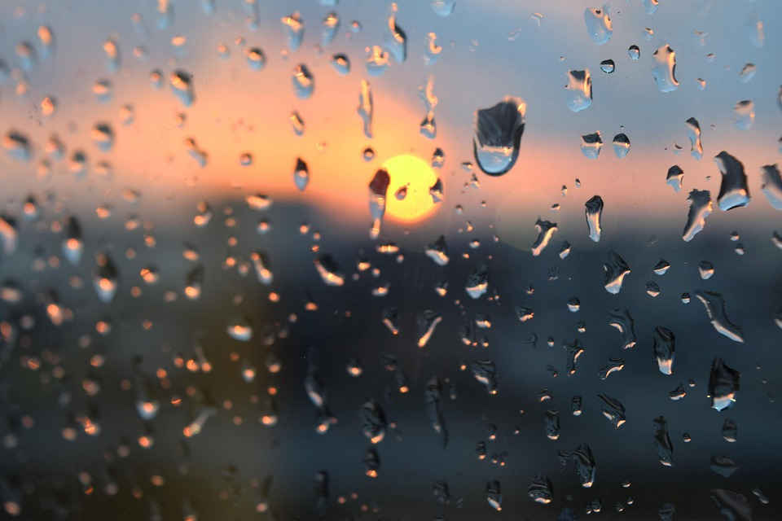
PRECIPITACIÓN EN PUEBLA
Heriberto Espino Montelongo - 175199

Slide 2
PLANTEAMIENTO DEL PROBLEMA
OBJETIVO GENERAL
INTRODUCCIÓN AL PROBLEMA
JUSTIFICACIÓN
OBJETIVOS ESPECÍFICOS
¿Cómo se ha comportado la precipitación mensual en Puebla y qué tipo de modelo es más adecuado para explicar su dinámica temporal y generar predicciones confiables para los años siguientes?
Desarrollar análisis de serie temporal de precipitación mensual en Puebla (1952–2009), caracterizar patrones estacionales, tendencia y eventos extremos; y proponer un modelo predictivo confiable para la toma de decisiones en sectores sensibles al clima.
La precipitación es clave para agricultura, gestión hídrica, planificación urbana y prevención de desastres. Se busca desarrollar una herramienta que permita describir y predecir el comportamiento de la precipitación, teniendo como propósito mejorar la toma de decisiones en sectores sensibles al clima
Identificar patrones estacionales y tendencias.
Comparar metodologías y modelos (p.ej. ARIMA estacional).
Seleccionar el ajuste óptimo.
Generar pronósticos futuros de precipitación con respaldo estadístico.

Slide 3
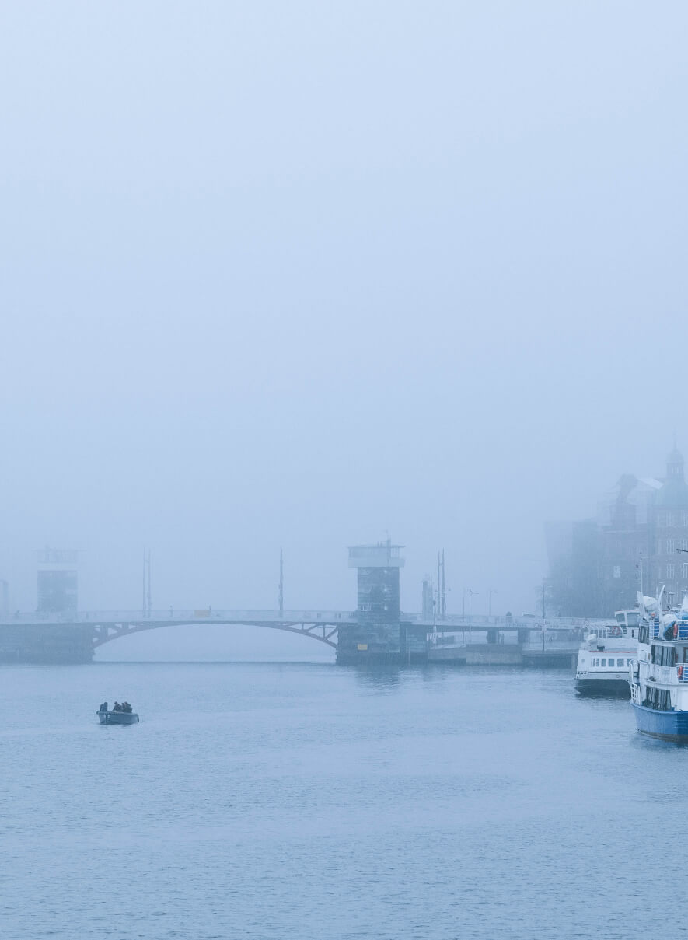
HIPÓTESIS DE INVESTIGACIÓN
La precipitación mensual en Puebla presenta periodicidad anual y tendencia estable con perturbaciones climáticas. Se espera también una dependencia temporal, en la cual los valores actuales de precipitación están correlacionados con observaciones previas, tanto de meses recientes como de años anteriores. Por lo que un modelo ARIMA estacional capturará su estructura y posibilitará pronósticos prácticos.

Slide 4
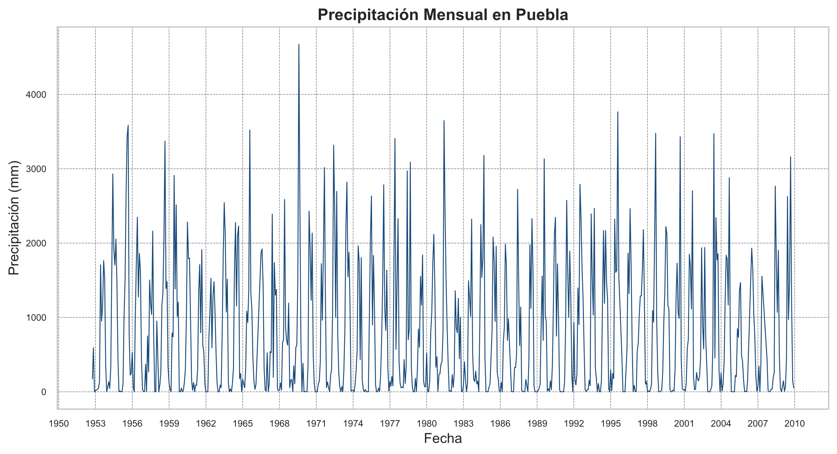
SERIE ORIGINAL

Slide 5
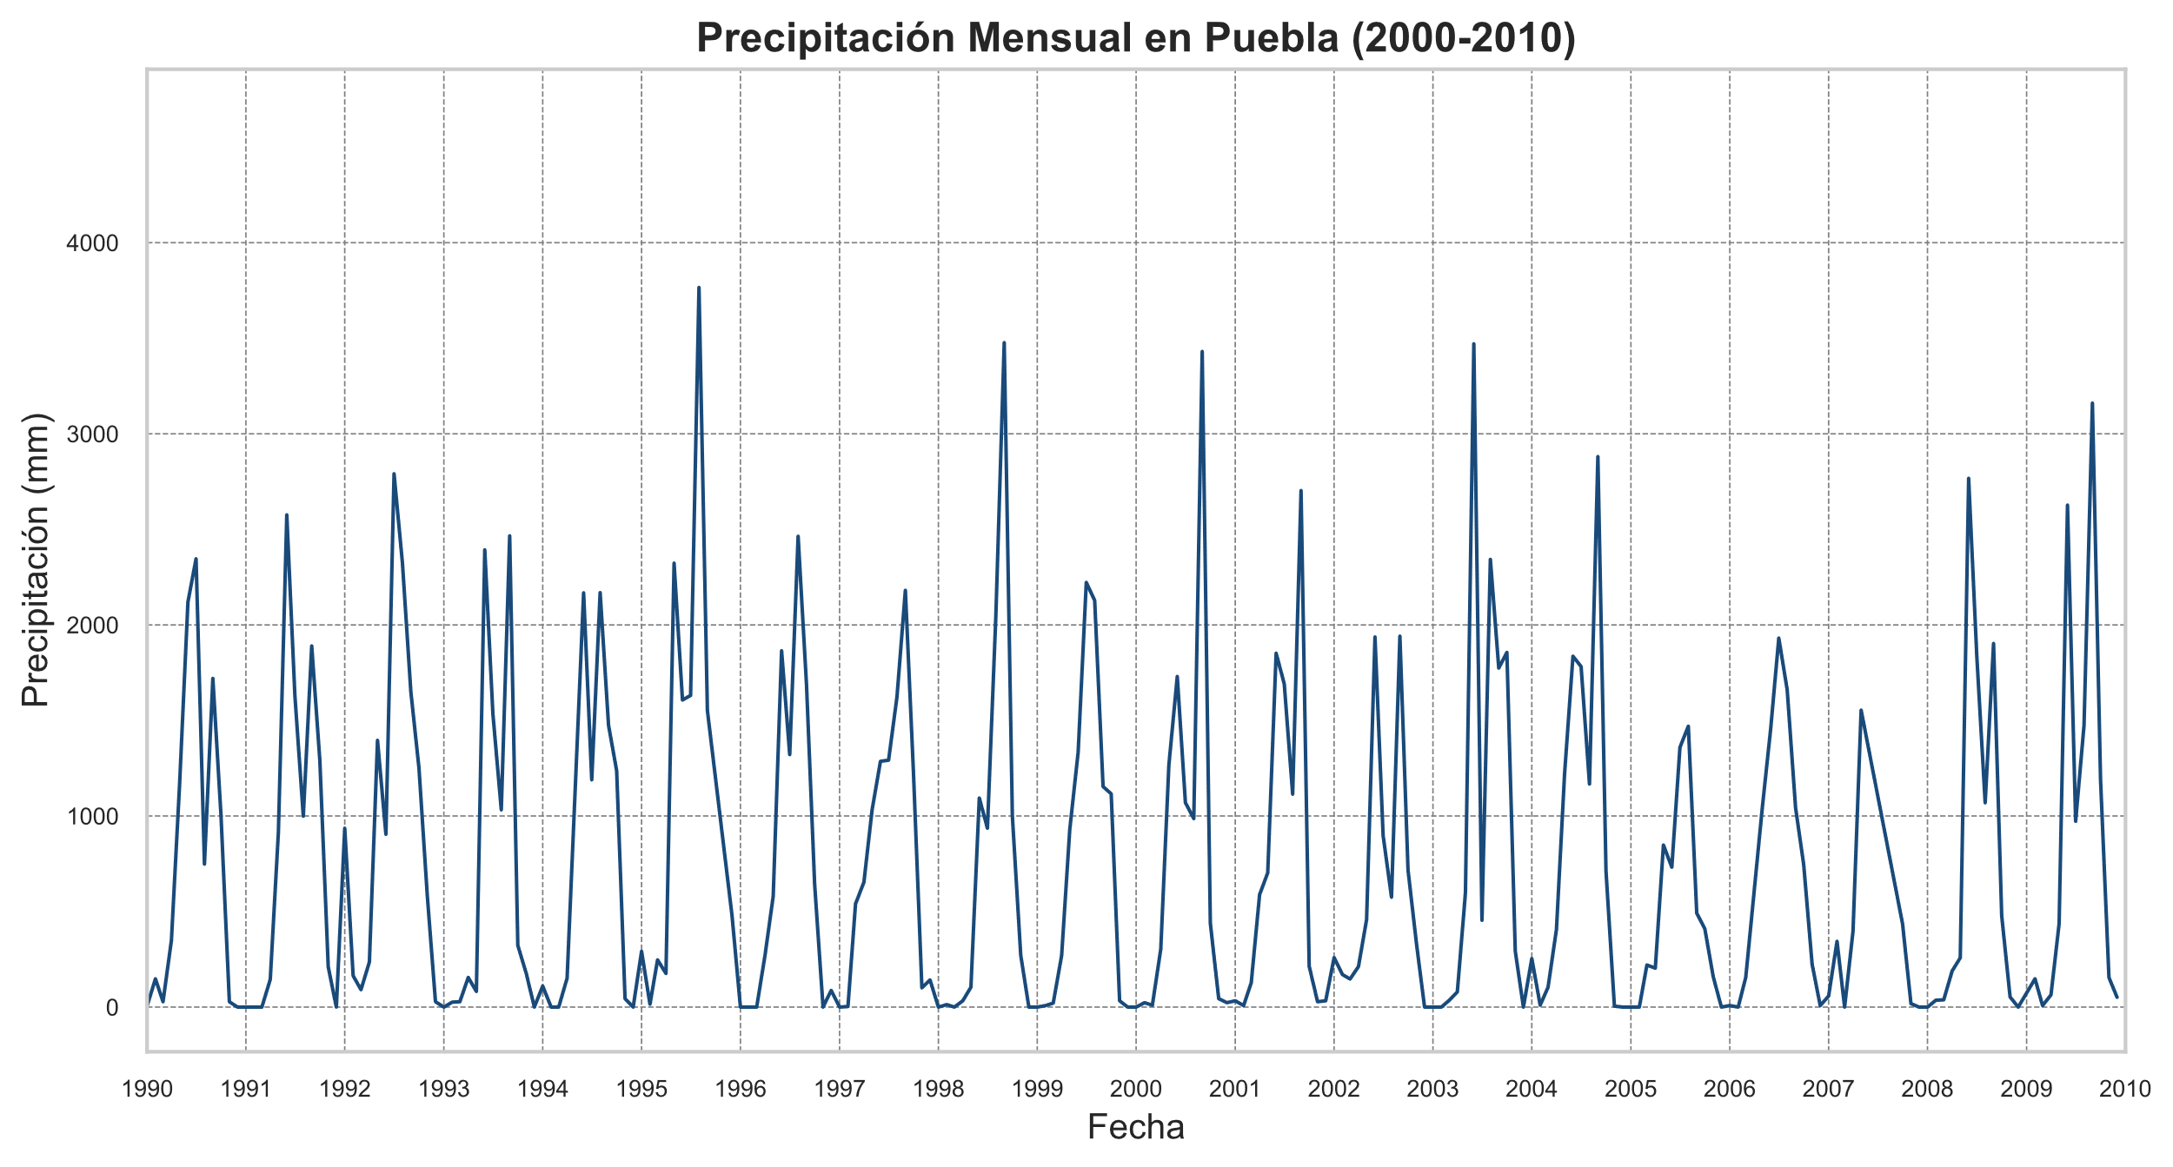
SERIE 10 AÑOS

Slide 6
ADFULLER
Venus has a beautiful name and is the second planet from the Sun. It’s terribly hot—even hotter than Mercury—and its atmosphere is extremely poisonous. It’s the second-brightest natural object in the night sky after the Moon

Slide 7
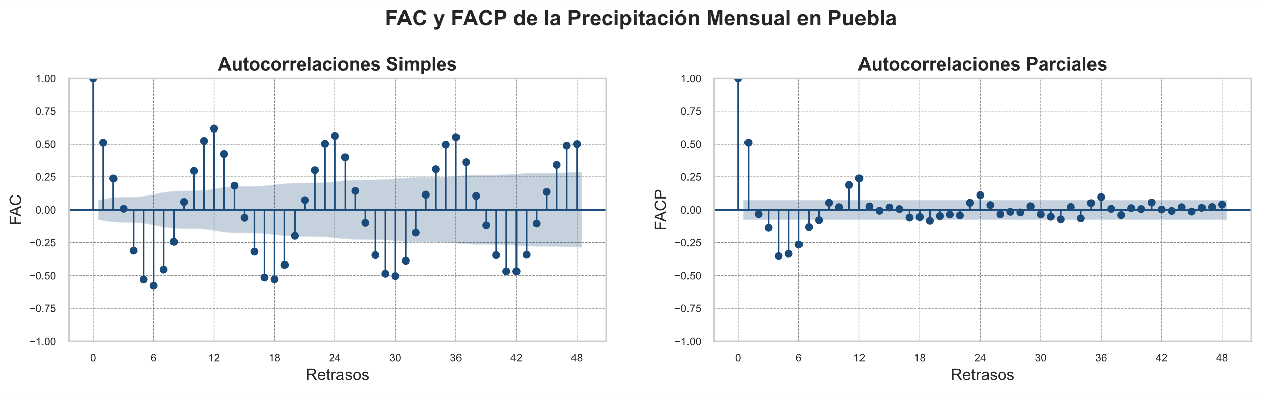
FAC Y FACP DE LA SERIE ORIGINAL

Slide 8
DIFERENCIAS

Slide 9
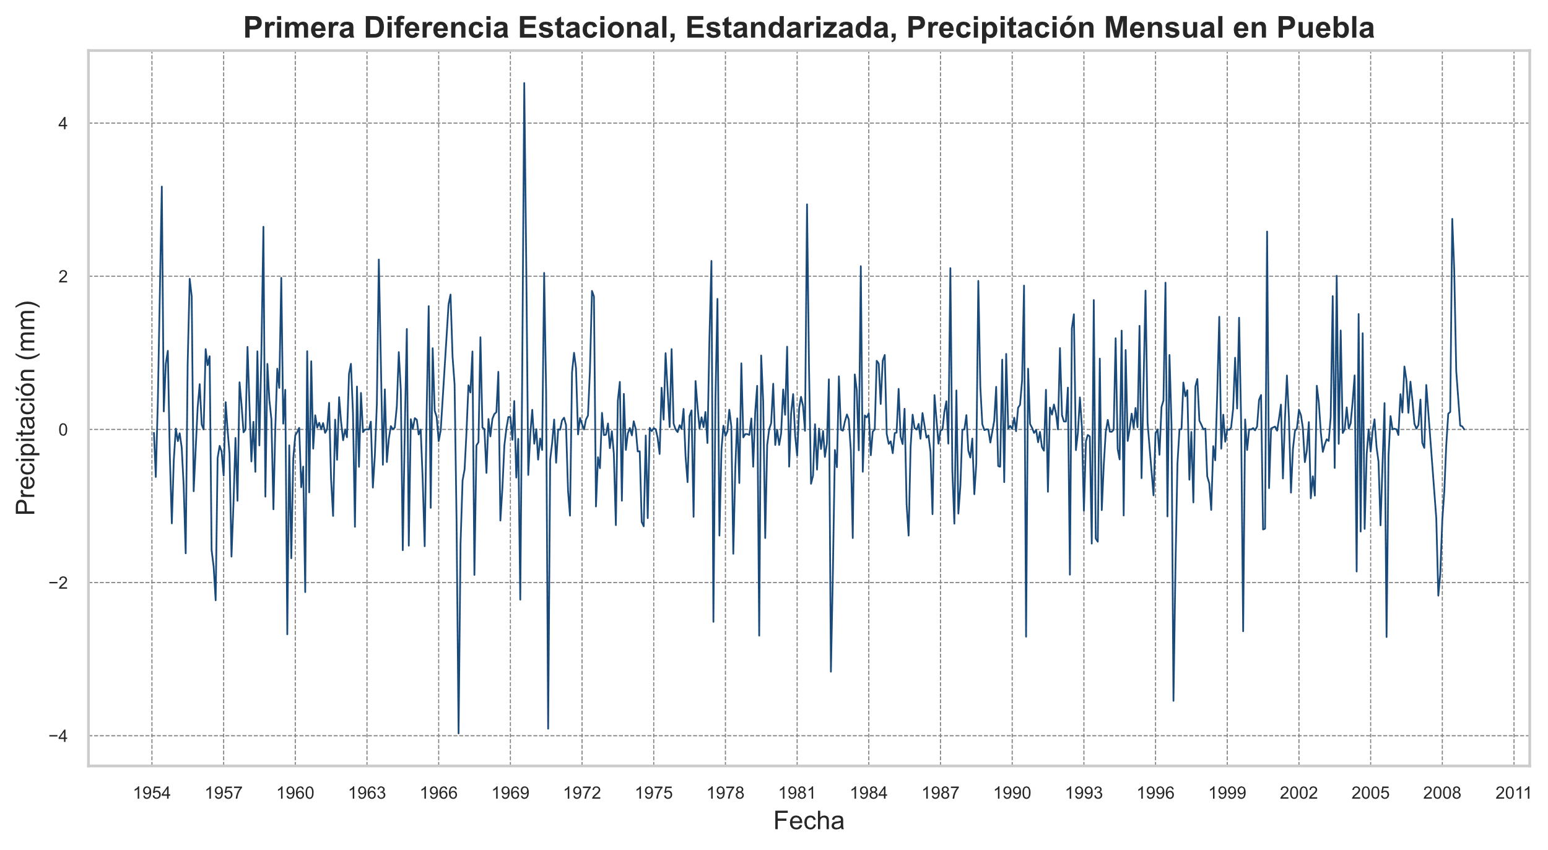
D = 1

Slide 10
ADFULLER
Venus has a beautiful name and is the second planet from the Sun. It’s terribly hot—even hotter than Mercury—and its atmosphere is extremely poisonous. It’s the second-brightest natural object in the night sky after the Moon

Slide 11
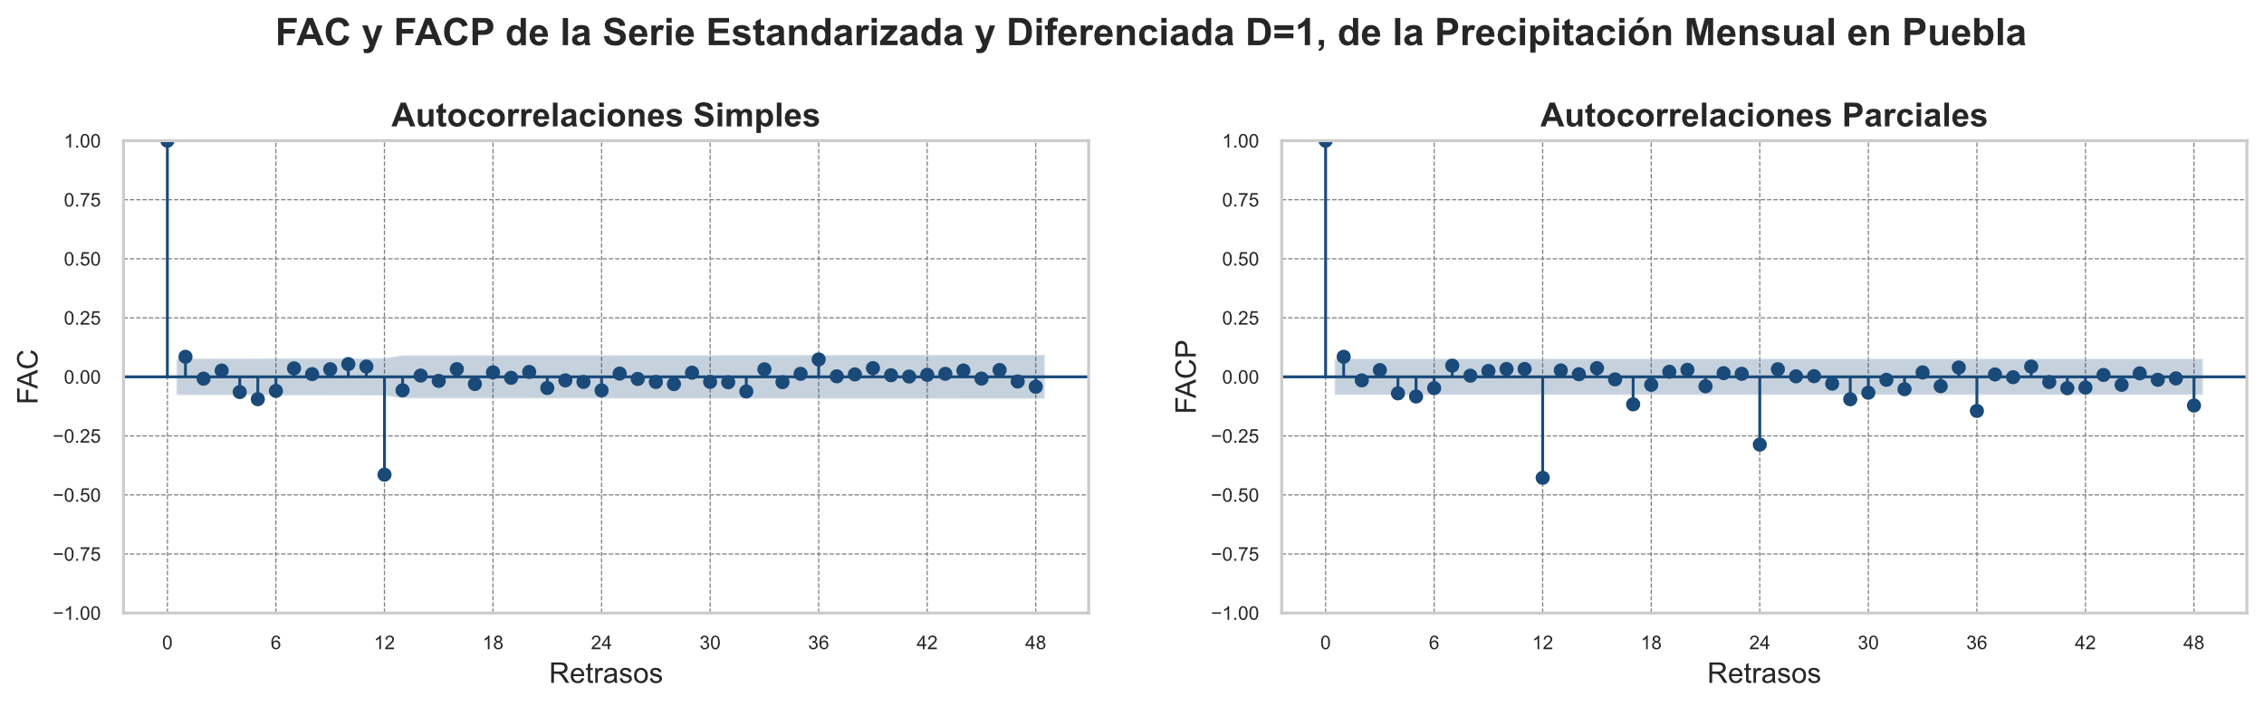
FAC Y FACP DE LA SERIE D=1

Slide 12
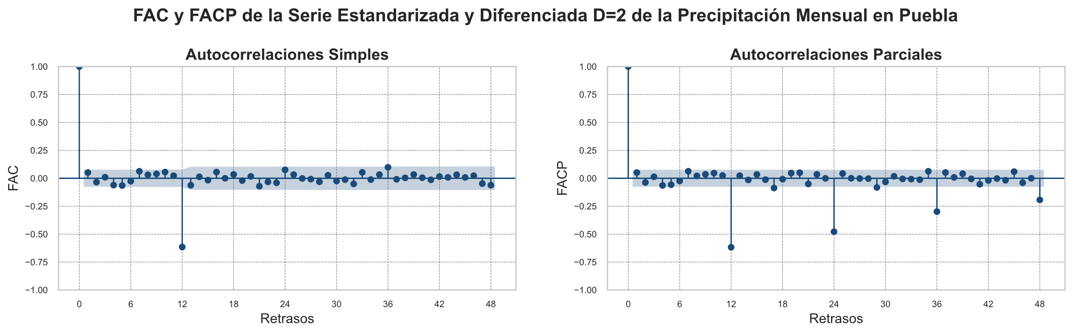
FAC Y FACP DE LA SERIE D=2

Slide 13
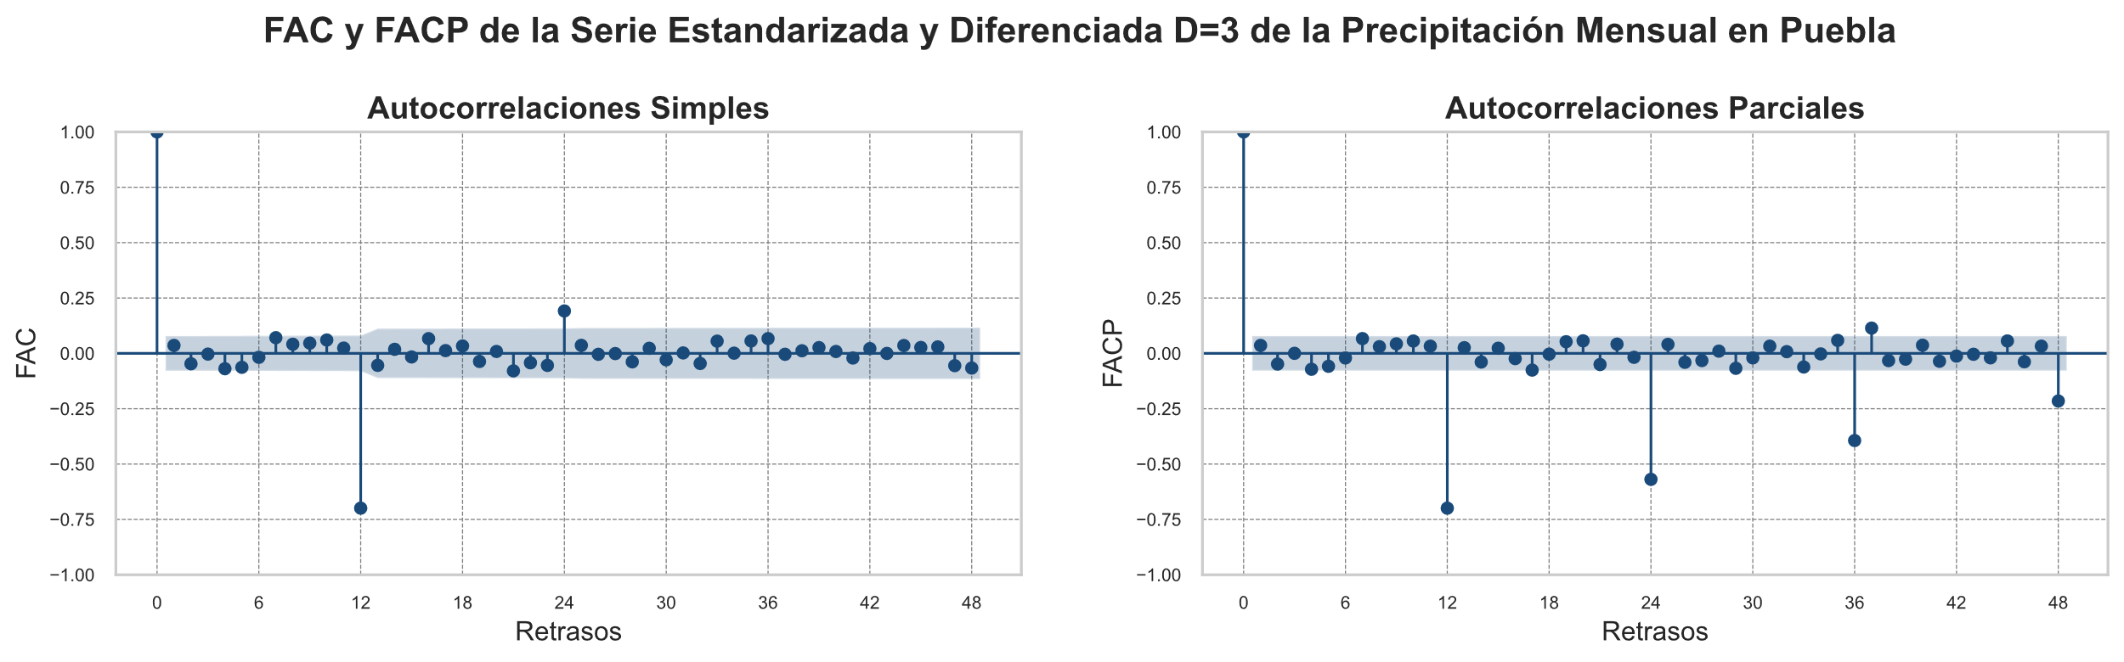
FAC Y FACP DE LA SERIE D=3

Slide 14
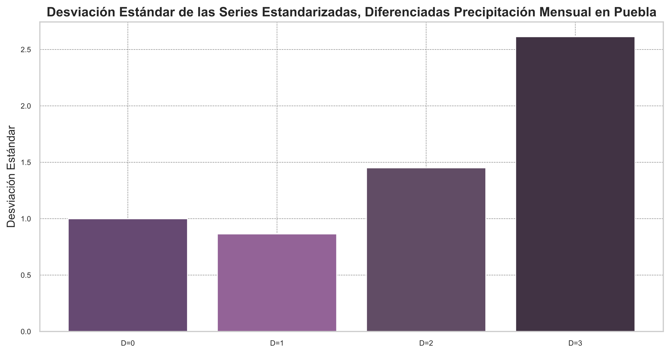
COMPARACIÓN

Slide 15
SERIE CON TRANSFORMACIONES

Slide 16
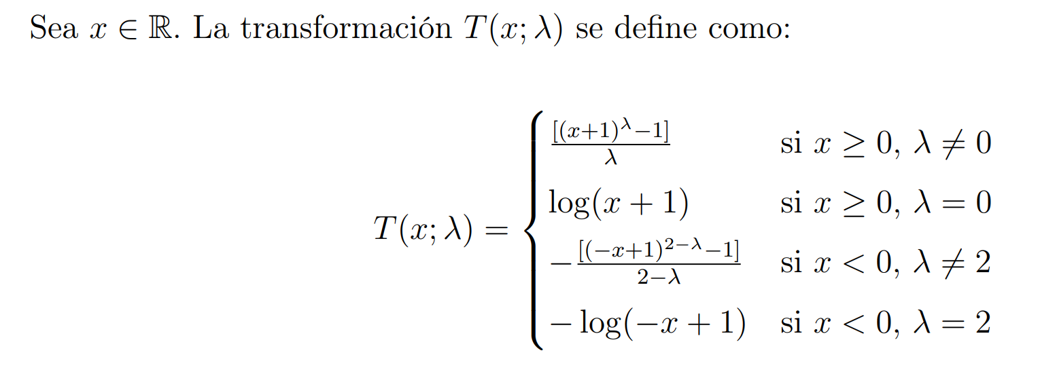
YEO-JOHNSON

Slide 17
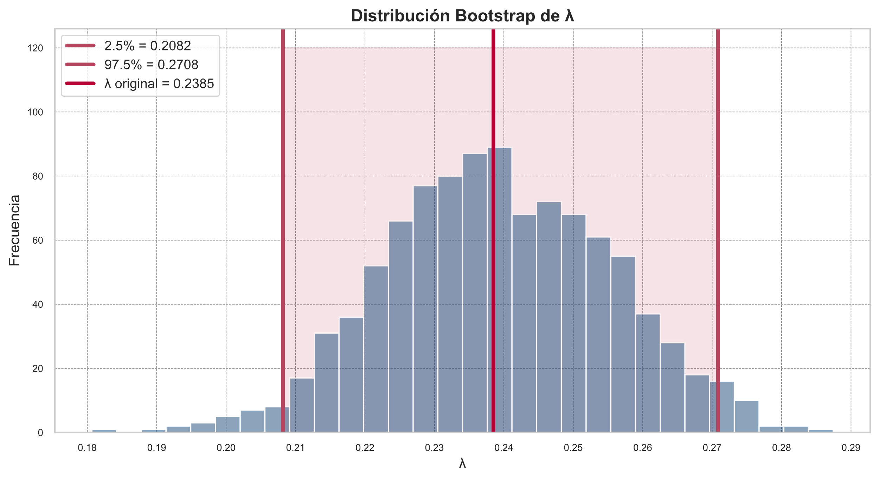
YEO-JOHNSON

Slide 18
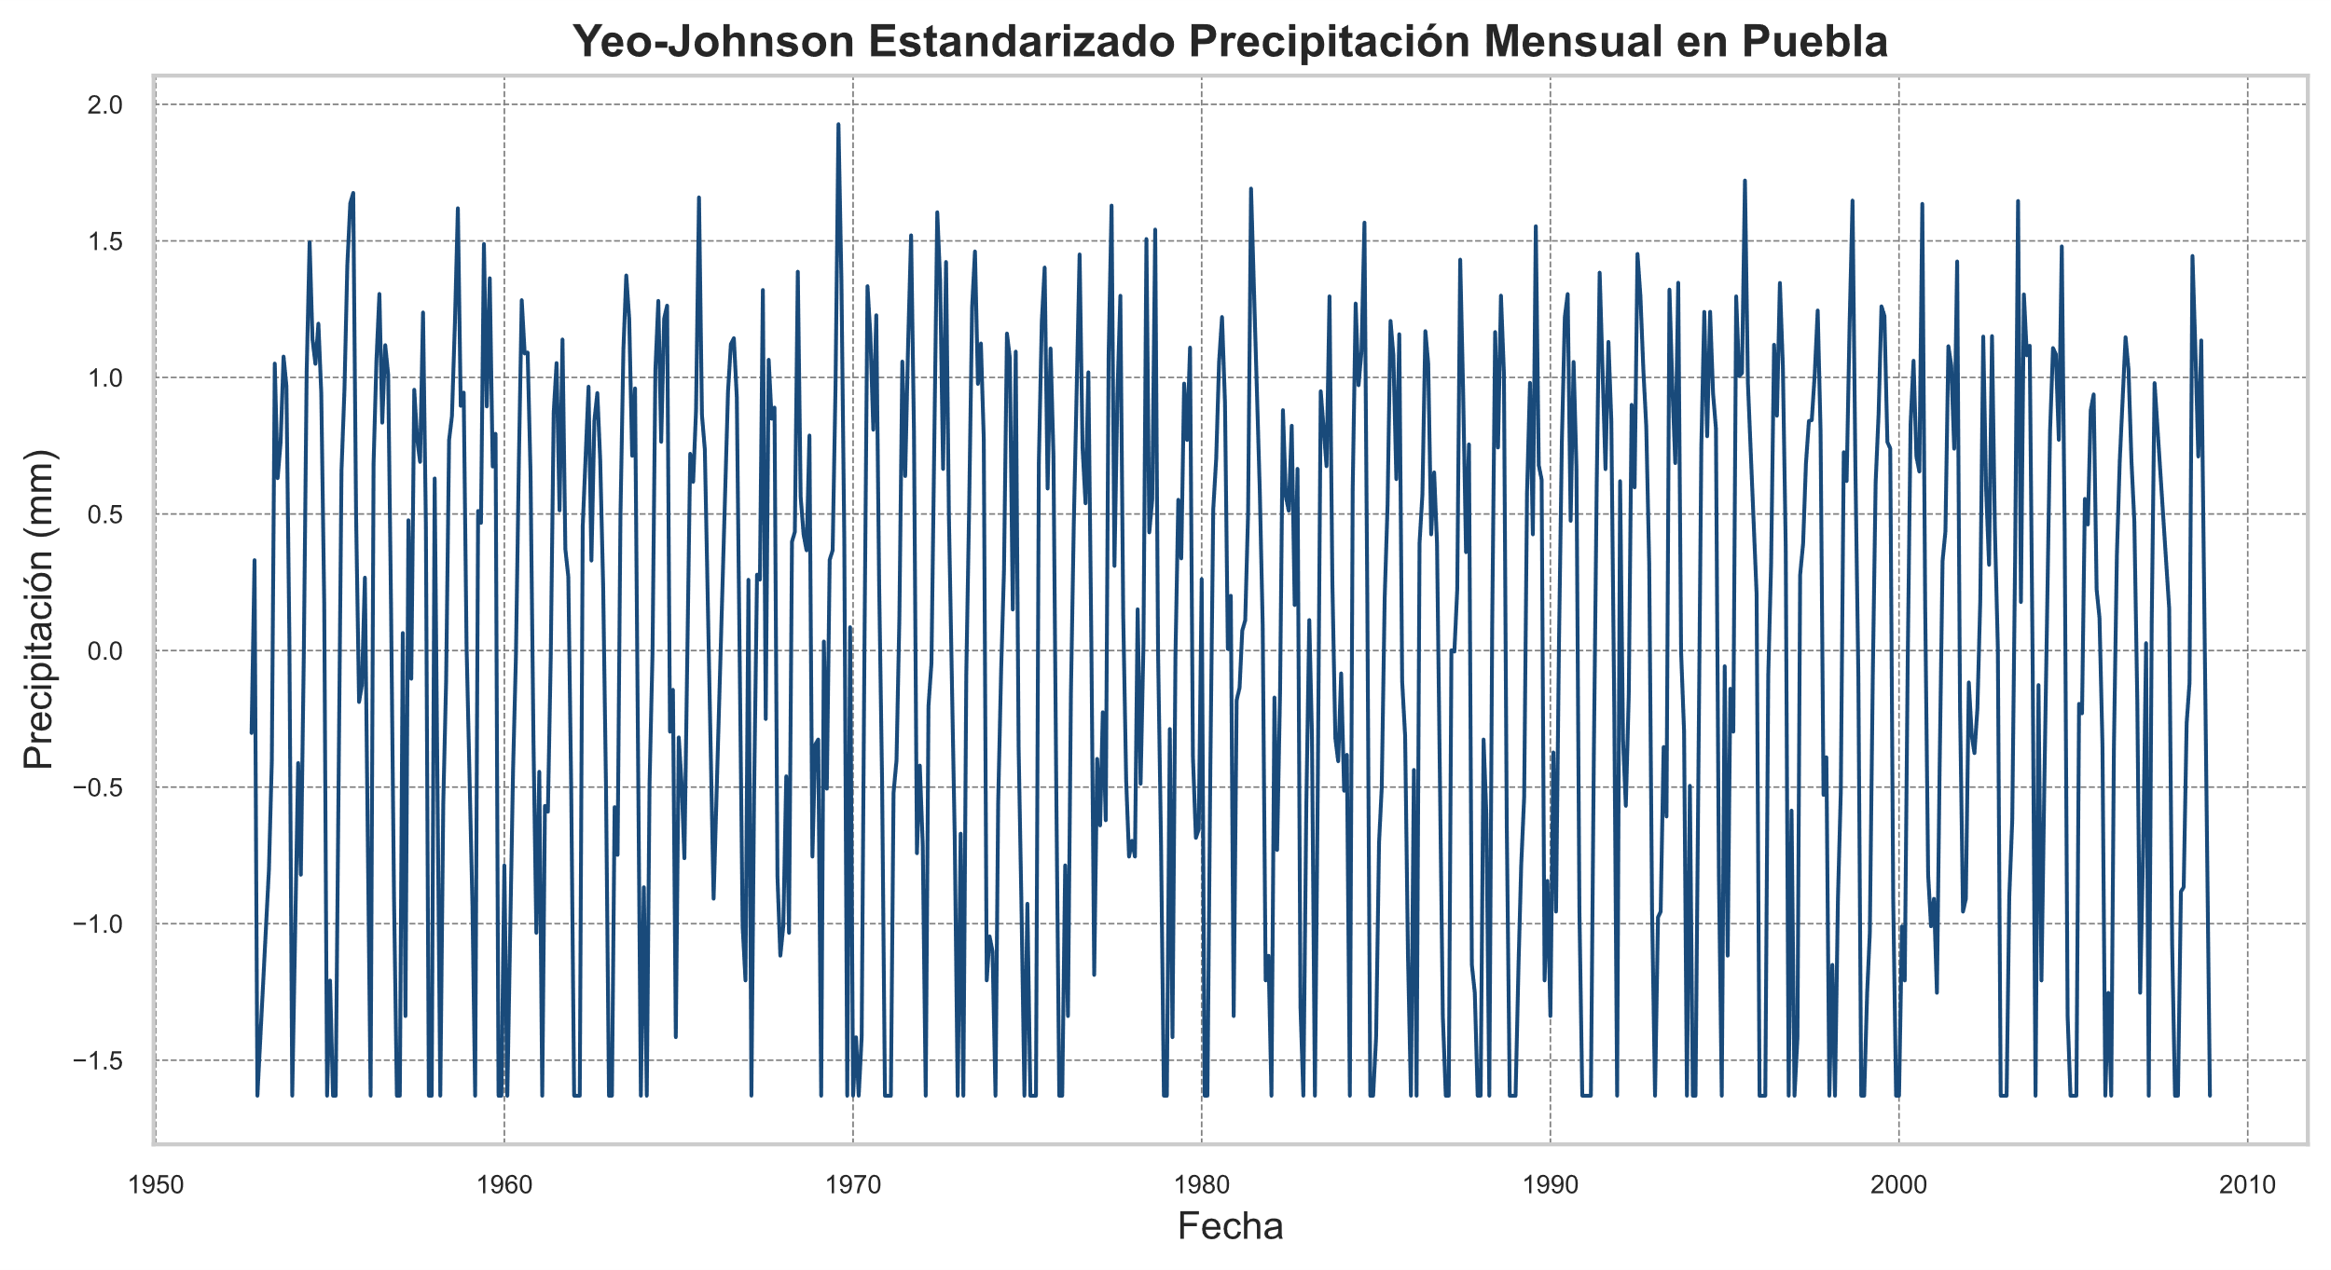
T(X)

Slide 19
ADFULLER

Slide 20
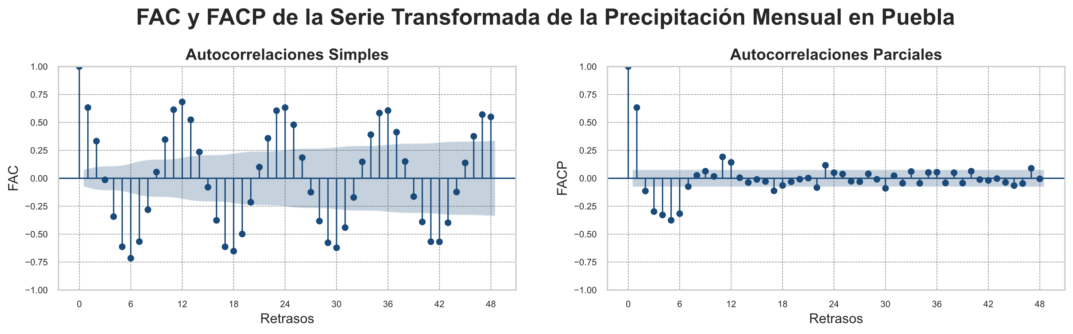
FAC Y FACP DE SERIE TRANSFORMADA

Slide 21
DIFERENCIAS

Slide 22
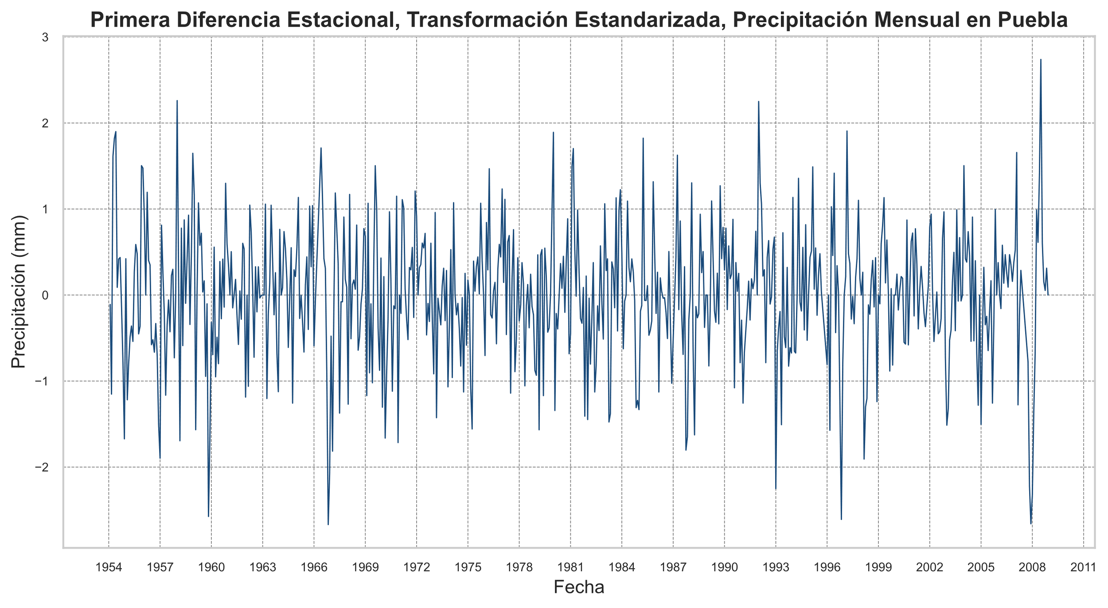

Slide 23
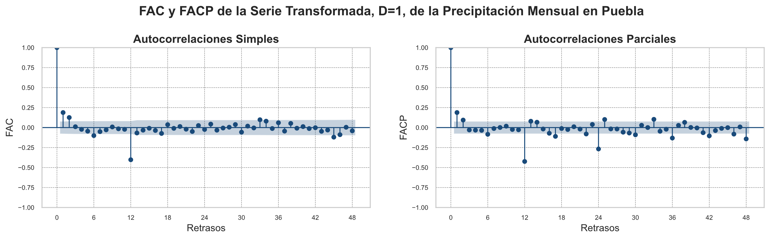
FAC Y FACP DE SERIE TRANSFORMADA D=1

Slide 24
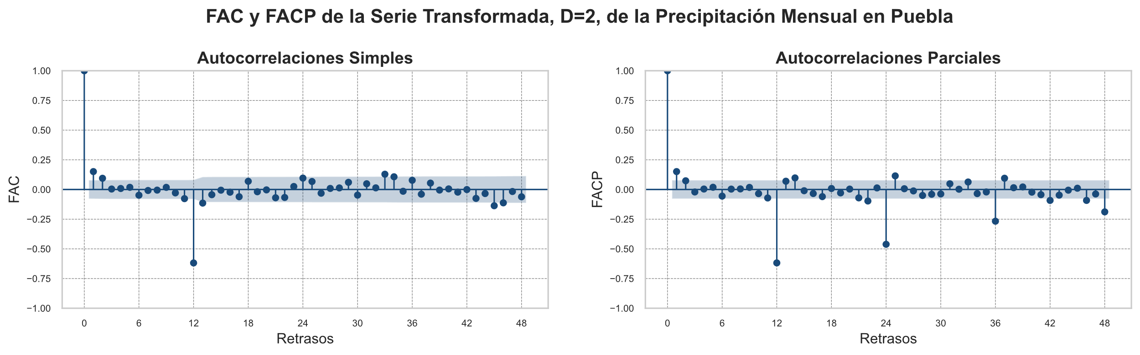
FAC Y FACP DE SERIE TRANSFORMADA D=2

Slide 25
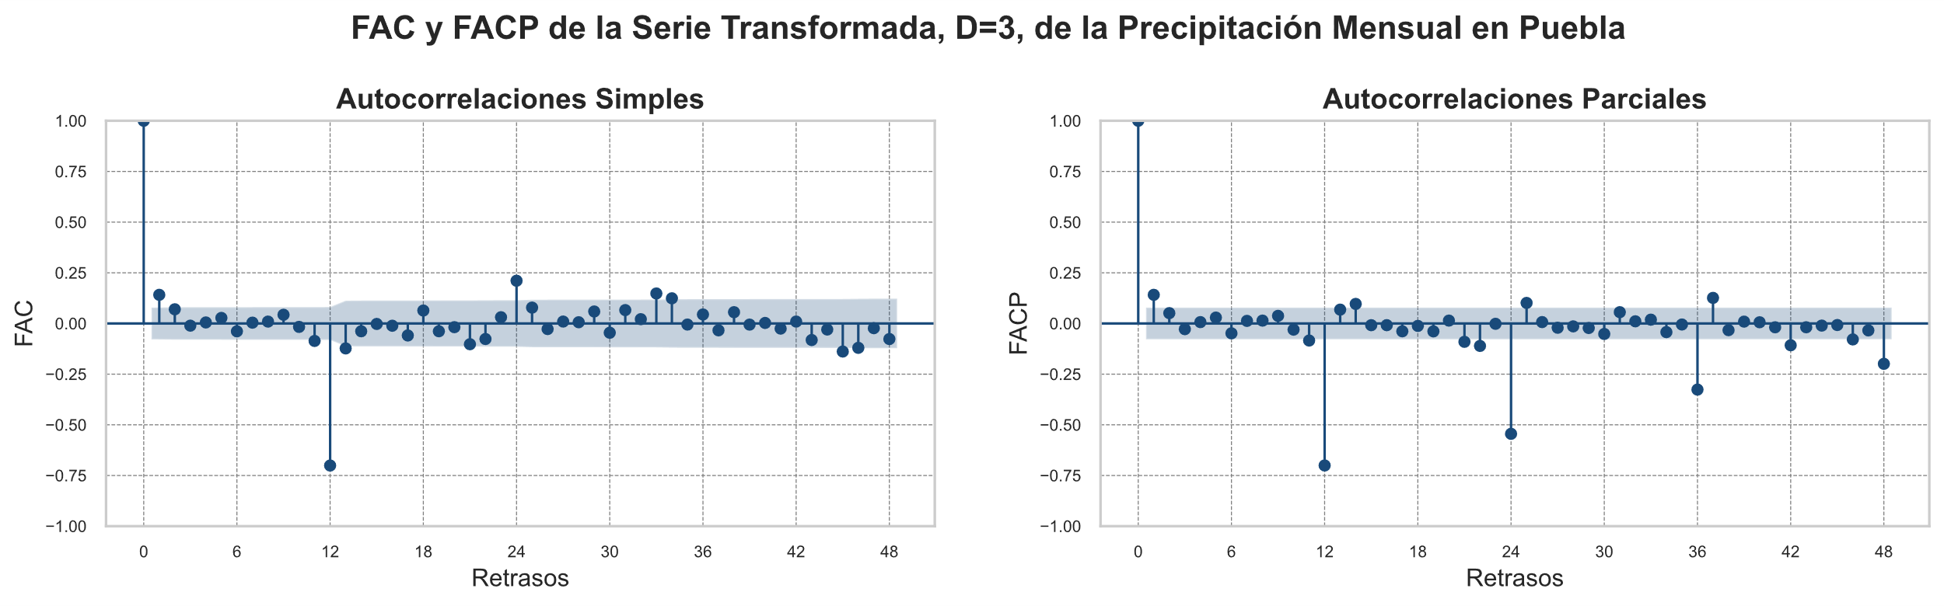
FAC Y FACP DE SERIE TRANSFORMADA D=3

Slide 26
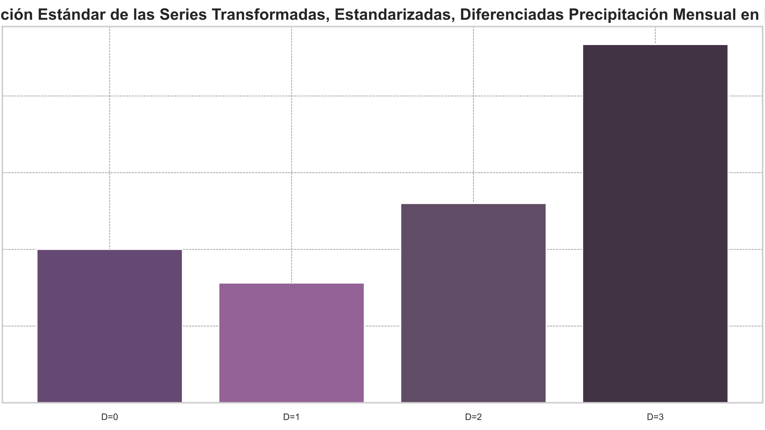
COMPARACIÓN

Slide 27
BÚSQUEDA DE MODELOS

Slide 28
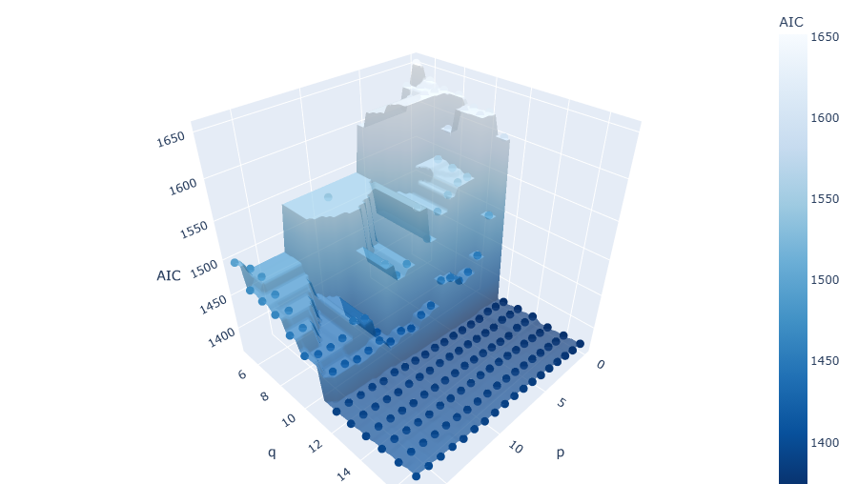
p q

Slide 29
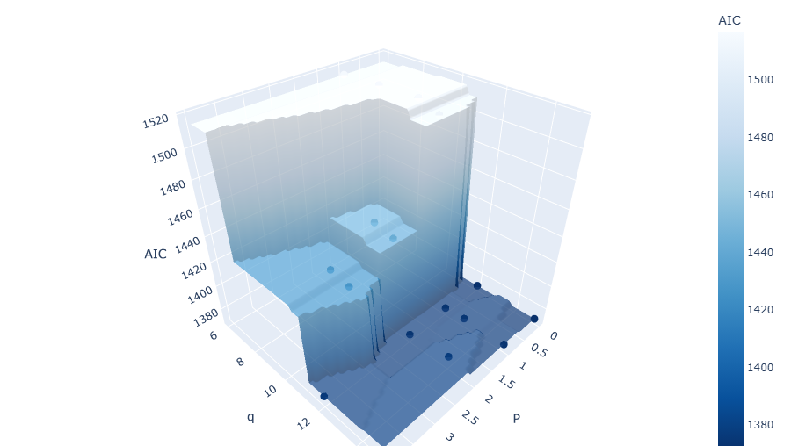
q P

Slide 30
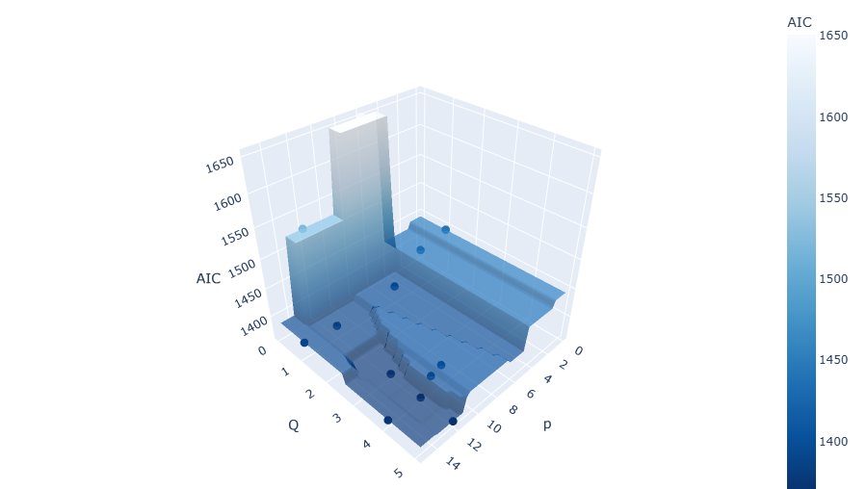
p Q
Venus has a beautiful name and is the second planet from the Sun. It’s terribly hot—even hotter than Mercury—and its atmosphere is extremely poisonous. It’s the second-brightest natural object in the night sky after the Moon

Slide 31
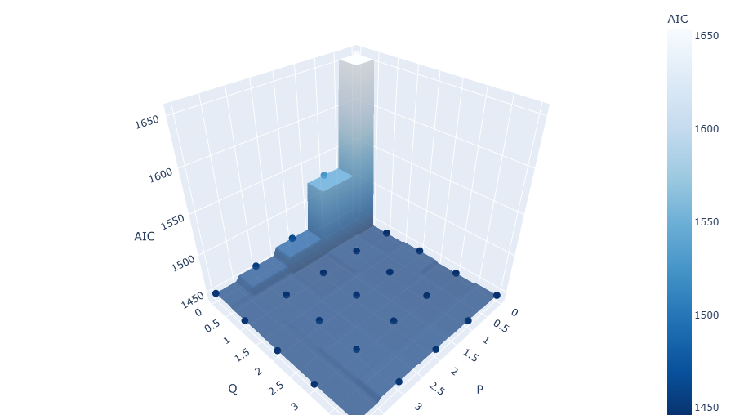
P Q
Venus has a beautiful name and is the second planet from the Sun. It’s terribly hot—even hotter than Mercury—and its atmosphere is extremely poisonous. It’s the second-brightest natural object in the night sky after the Moon

Slide 32
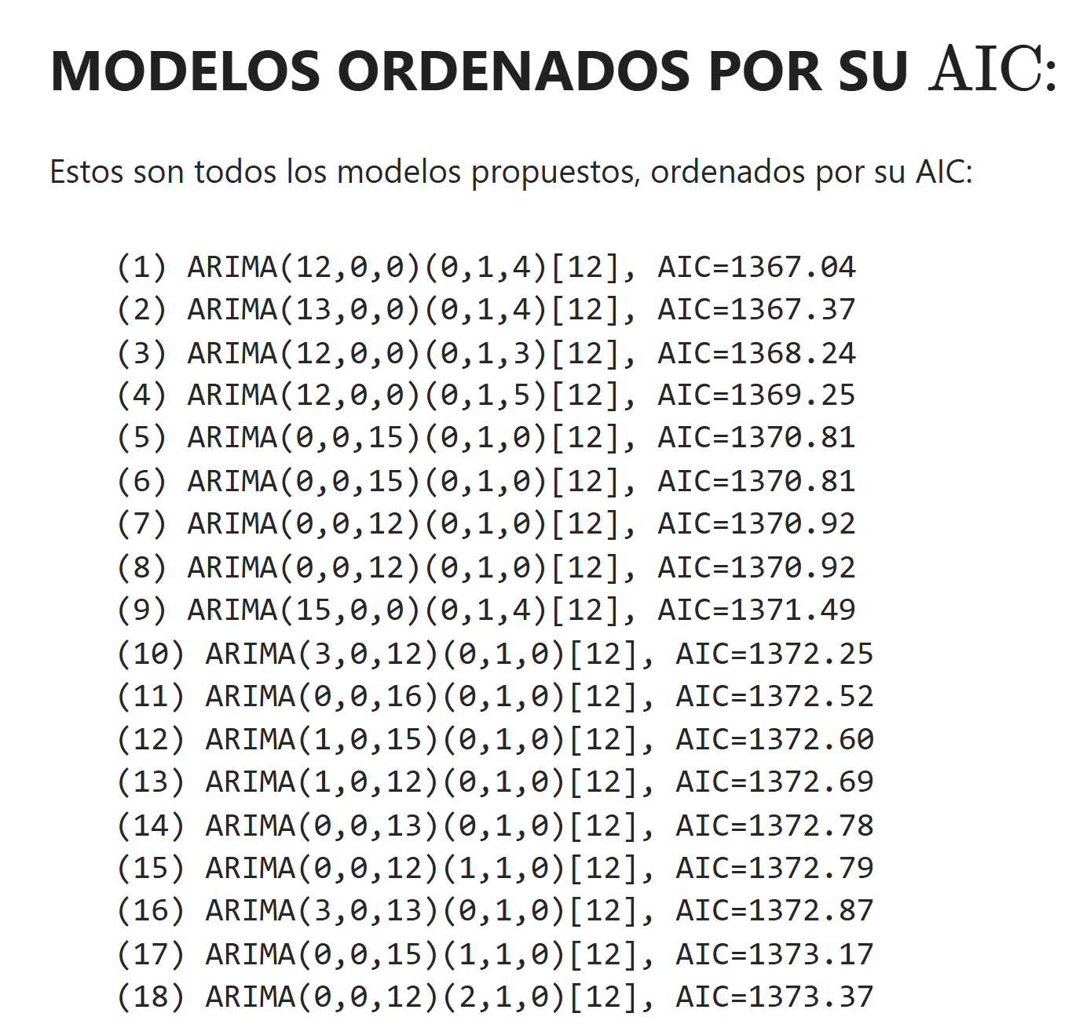
MODELOS

Slide 33
VERIFICACIÓN DE SUPUESTOS

Slide 34
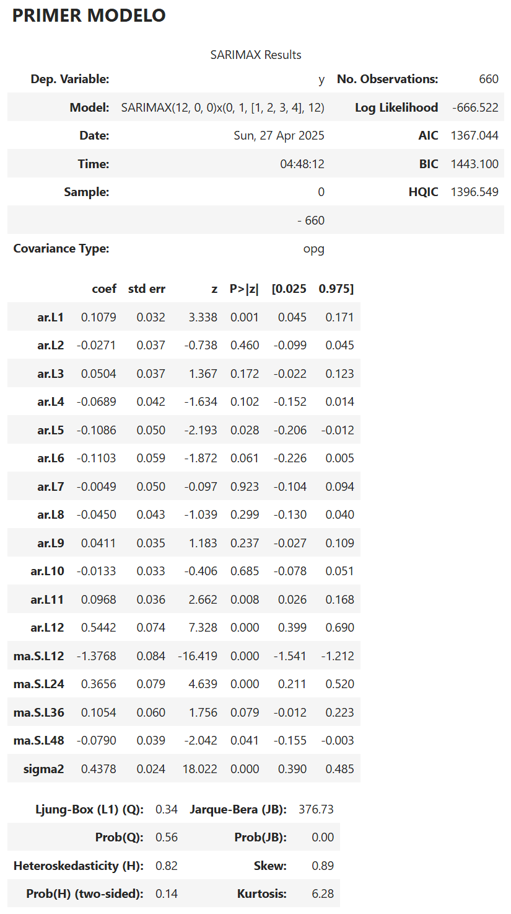
MODELO 1

Slide 35
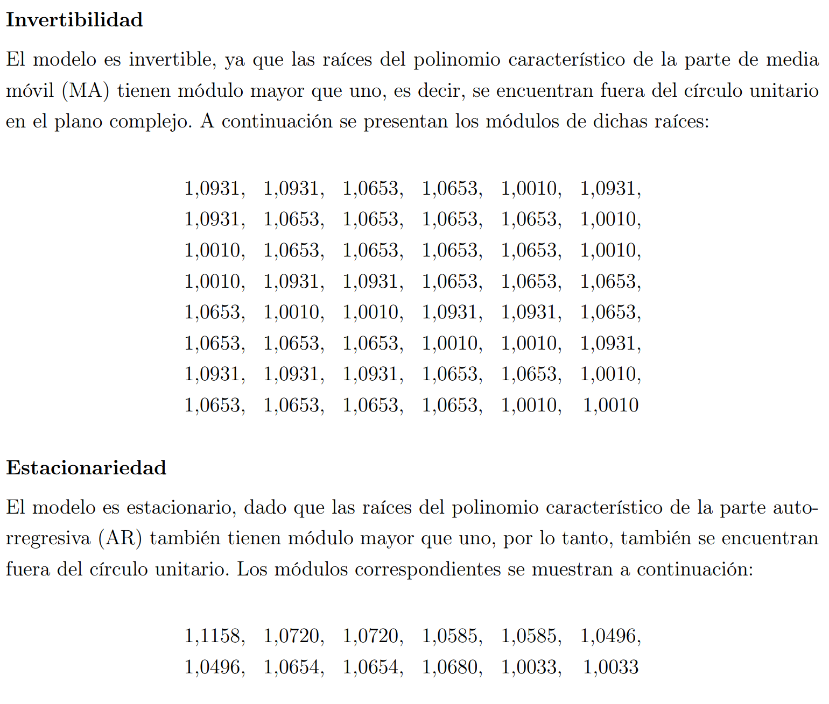
VERIFICACIÓN DE SUPUESTOS

Slide 36
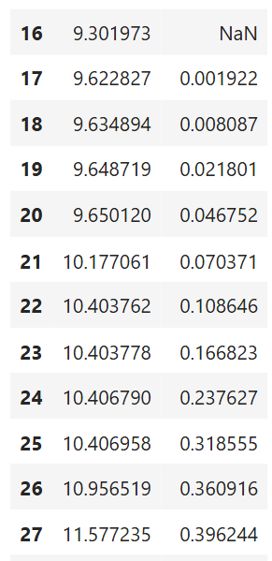
VERIFICACIÓN DE SUPUESTOS

Slide 37
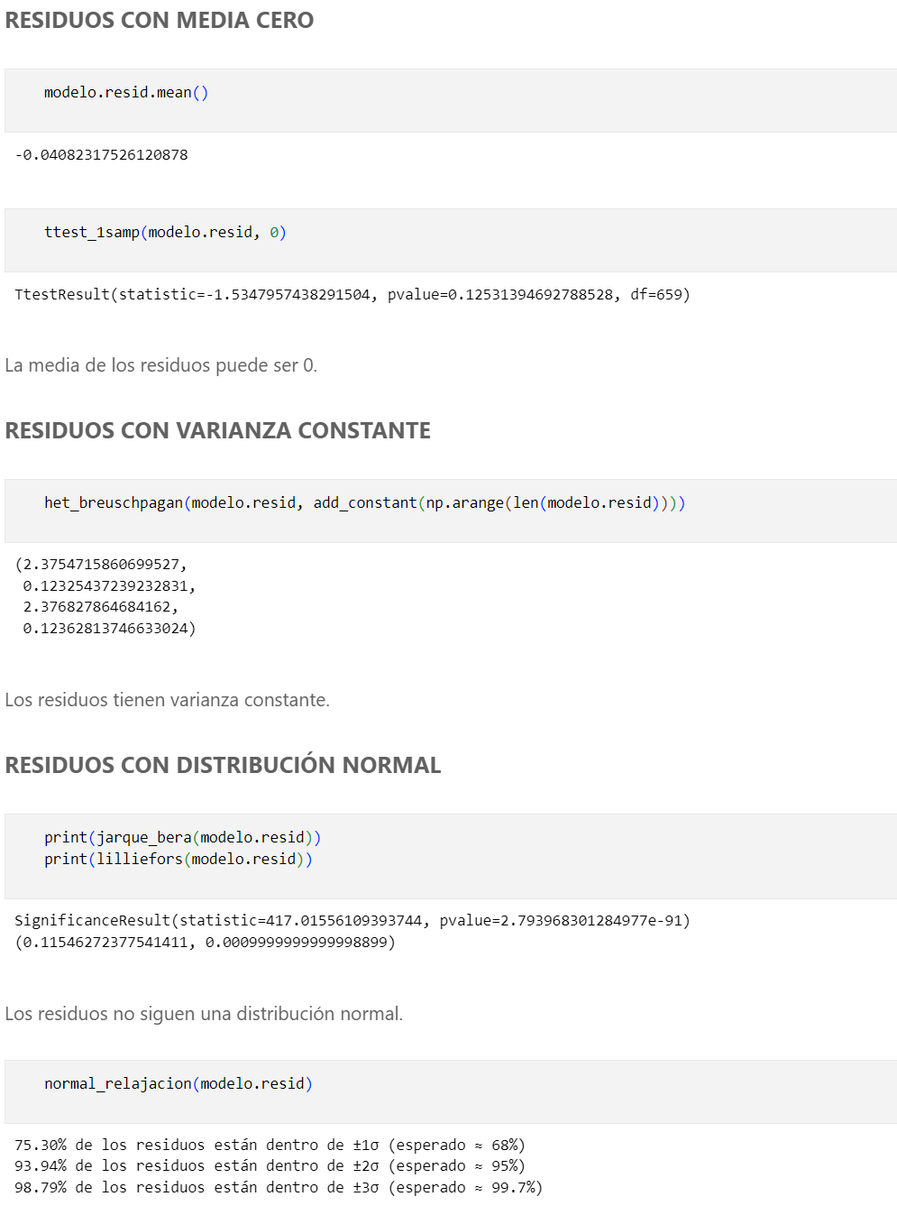
VERIFICACIÓN DE SUPUESTOS

Slide 38
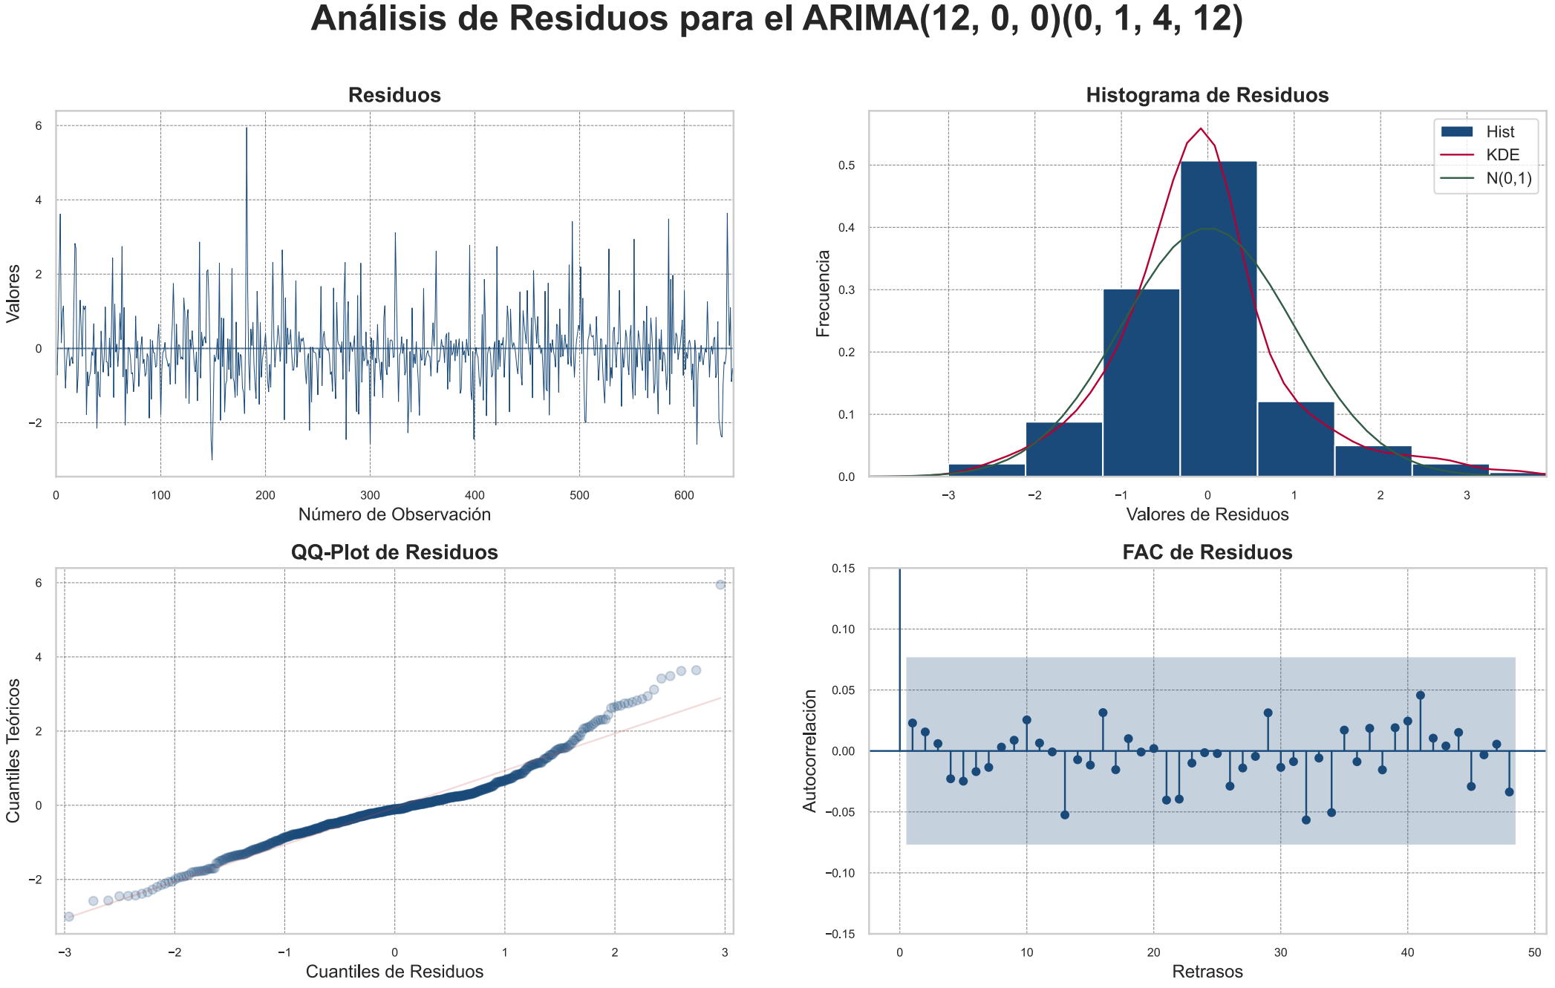
RESIDUOS M1

Slide 39
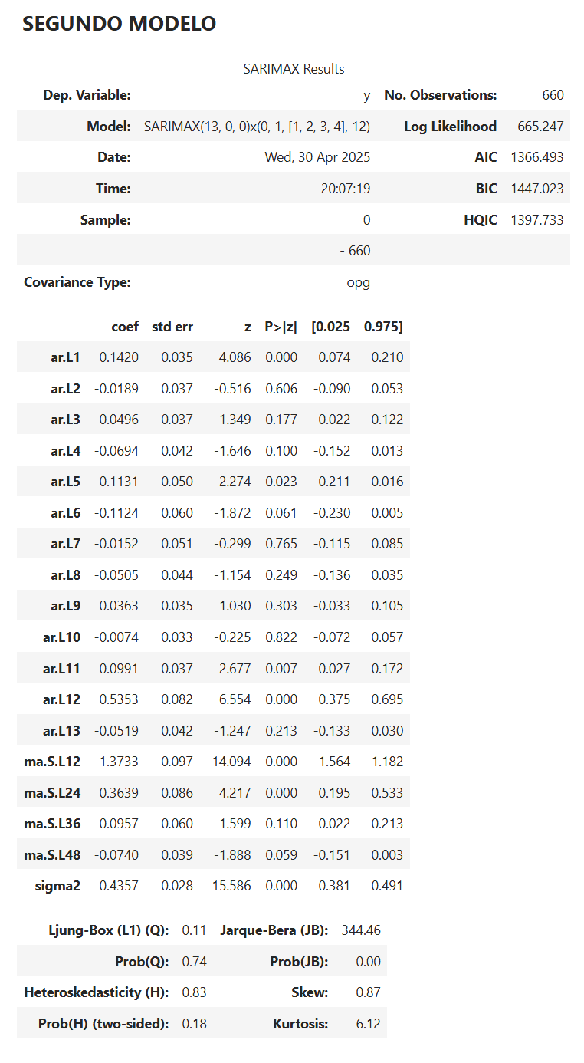
MODELO 2

Slide 40
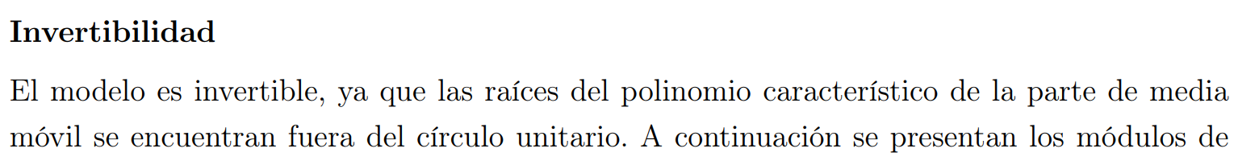
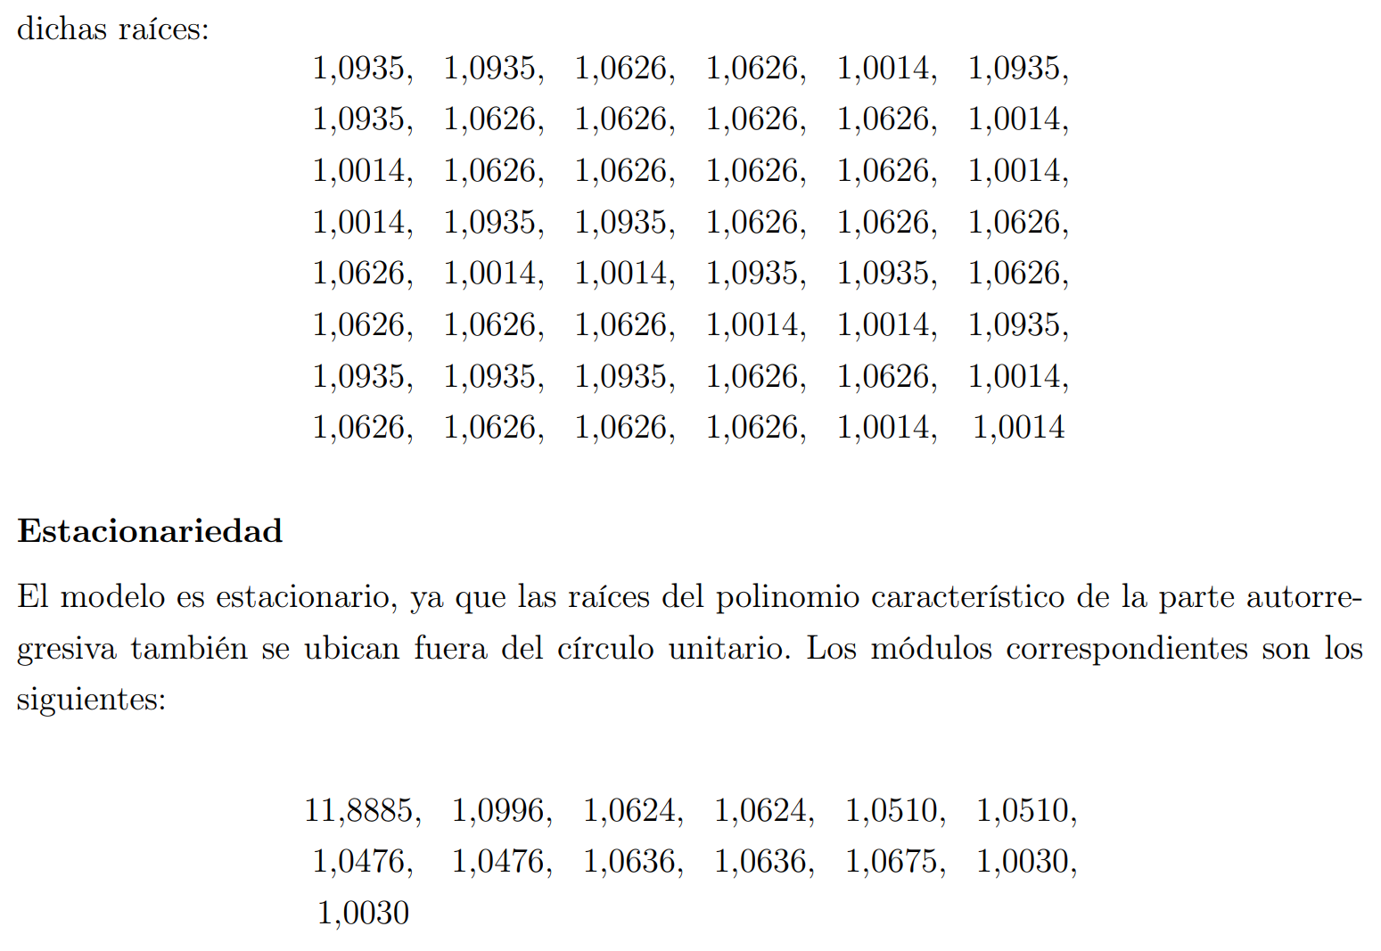
VERIFICACIÓN DE SUPUESTOS

Slide 41
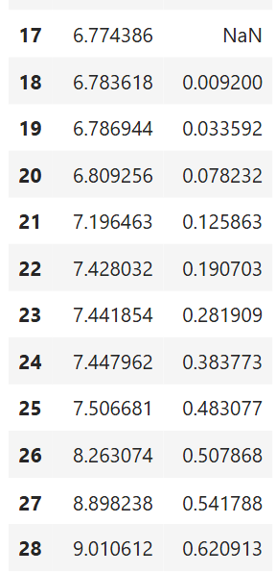
VERIFICACIÓN DE SUPUESTOS

Slide 42
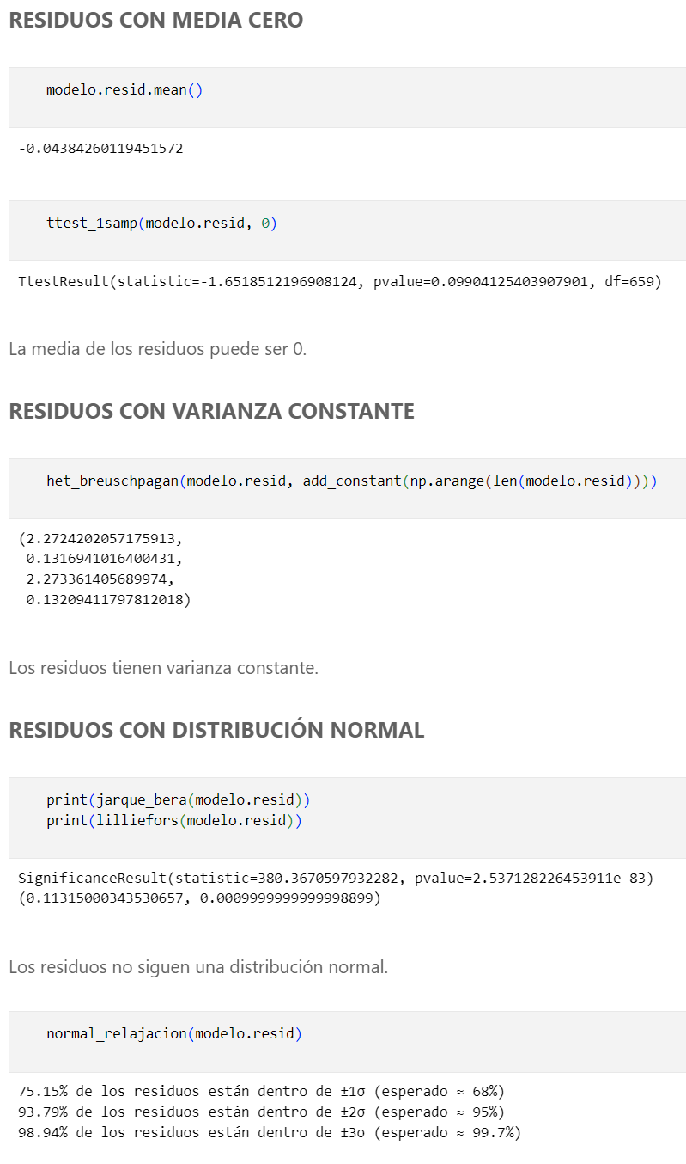
VERIFICACIÓN DE SUPUESTOS

Slide 43

RESIDUOS M2

Slide 44
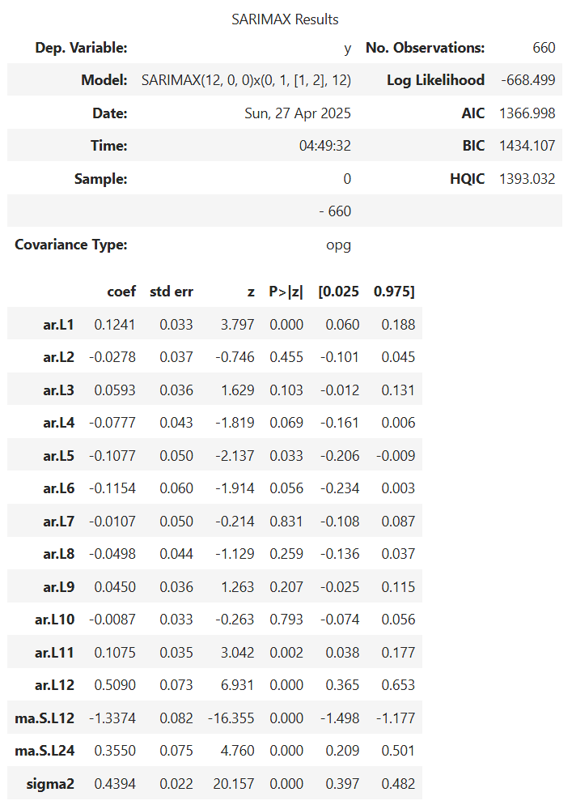
MODELO 3

Slide 45
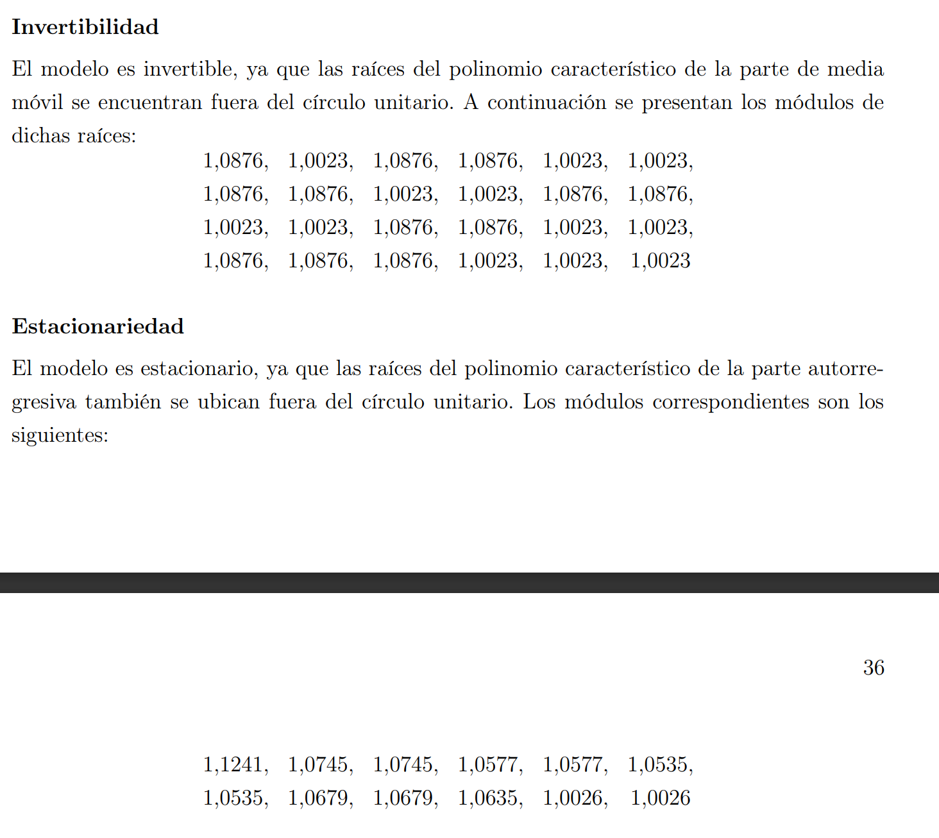
VERIFICACIÓN DE SUPUESTOS

Slide 46
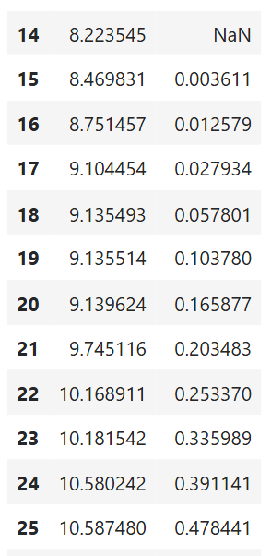
VERIFICACIÓN DE SUPUESTOS

Slide 47
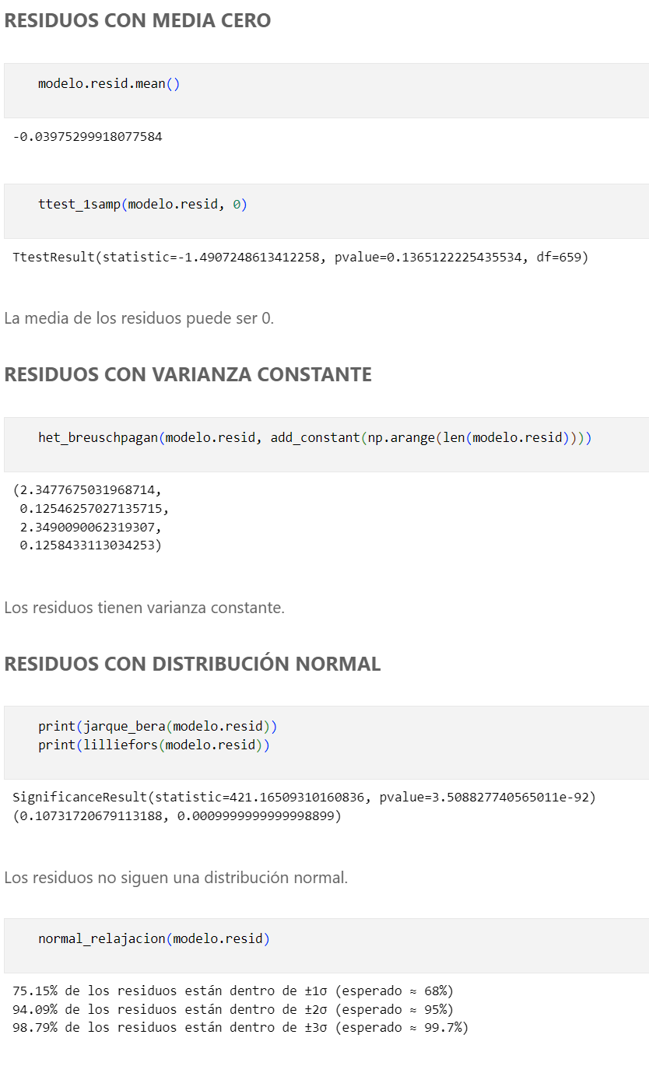
VERIFICACIÓN DE SUPUESTOS

Slide 48
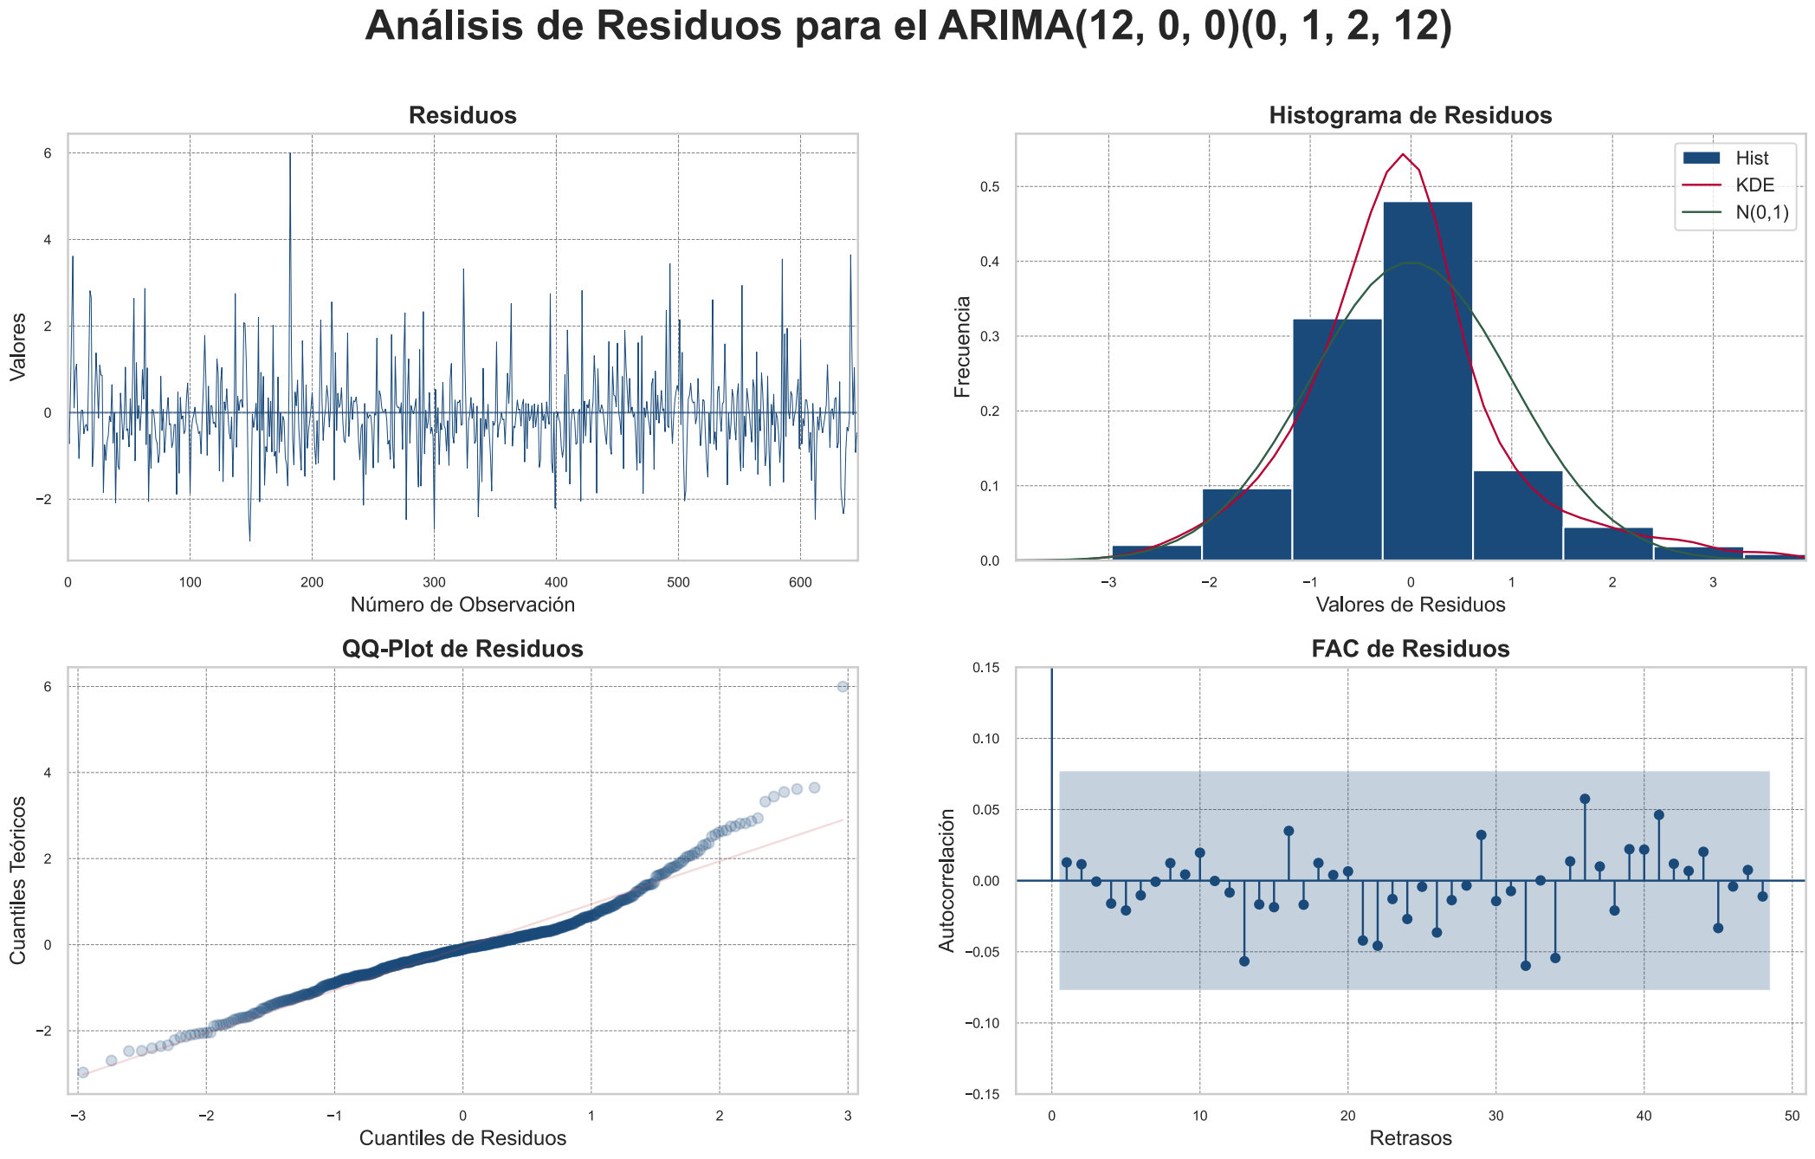
RESIDUOS M3

Slide 49
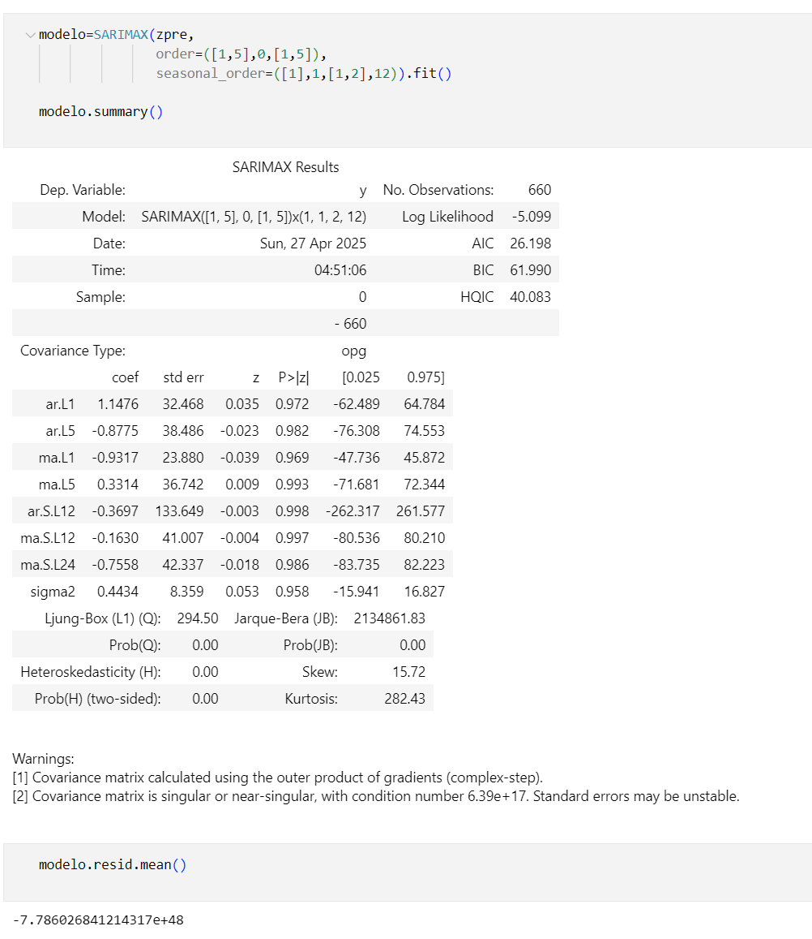
MODELO?

Slide 50
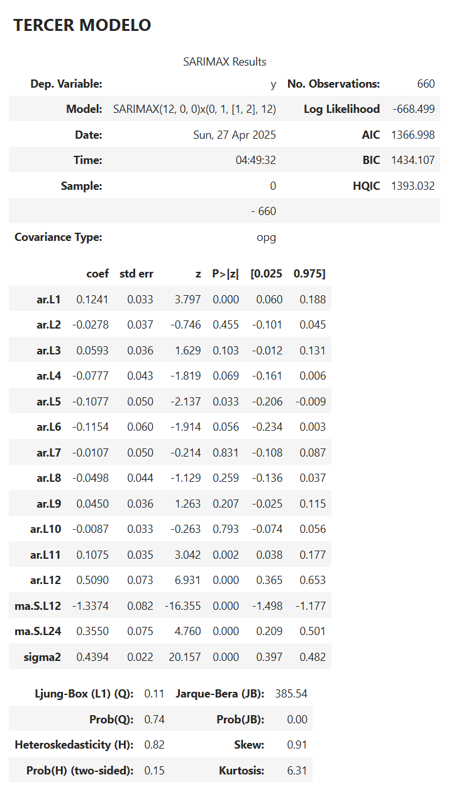
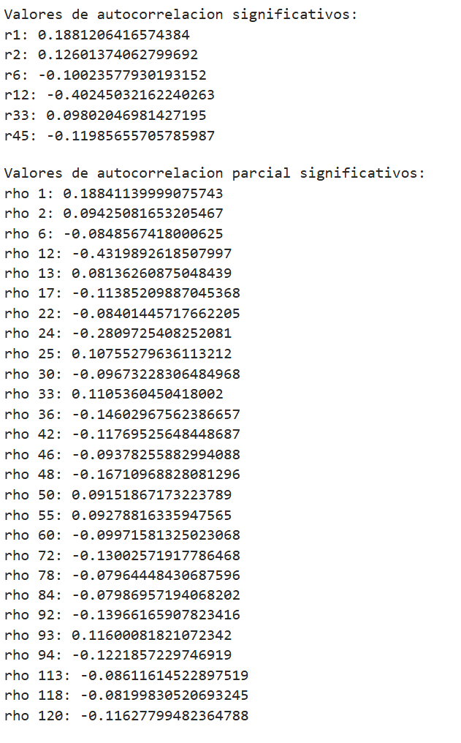
MODELO 4

Slide 51
VERIFICACIÓN DE SUPUESTOS

Slide 52
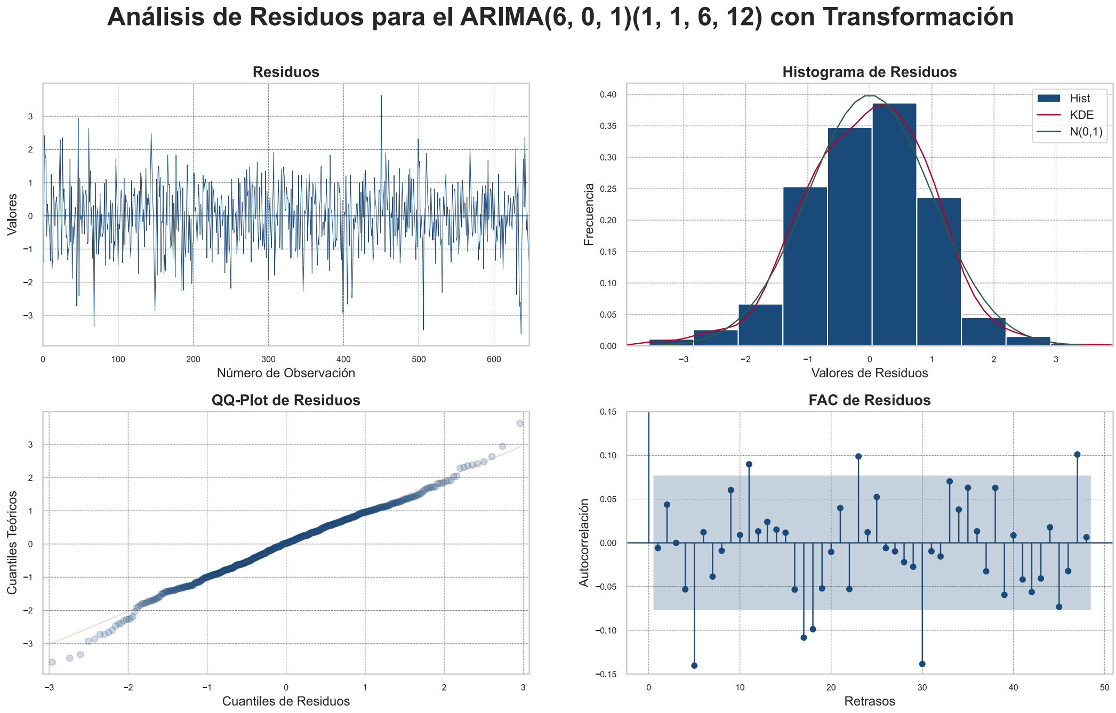
RESIDUOS M4

Slide 53
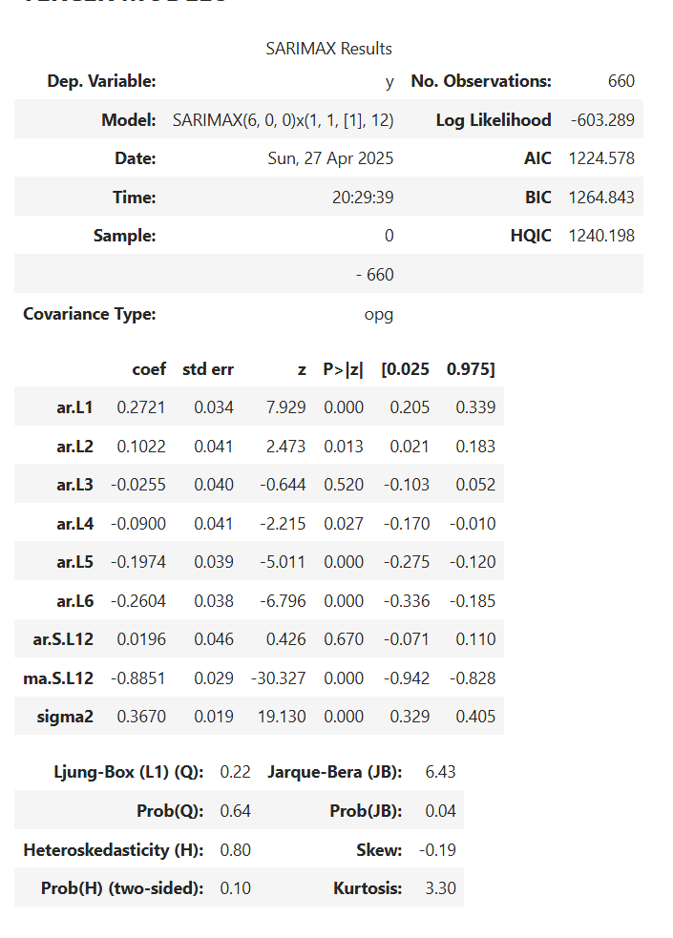
MODELO 5

Slide 54
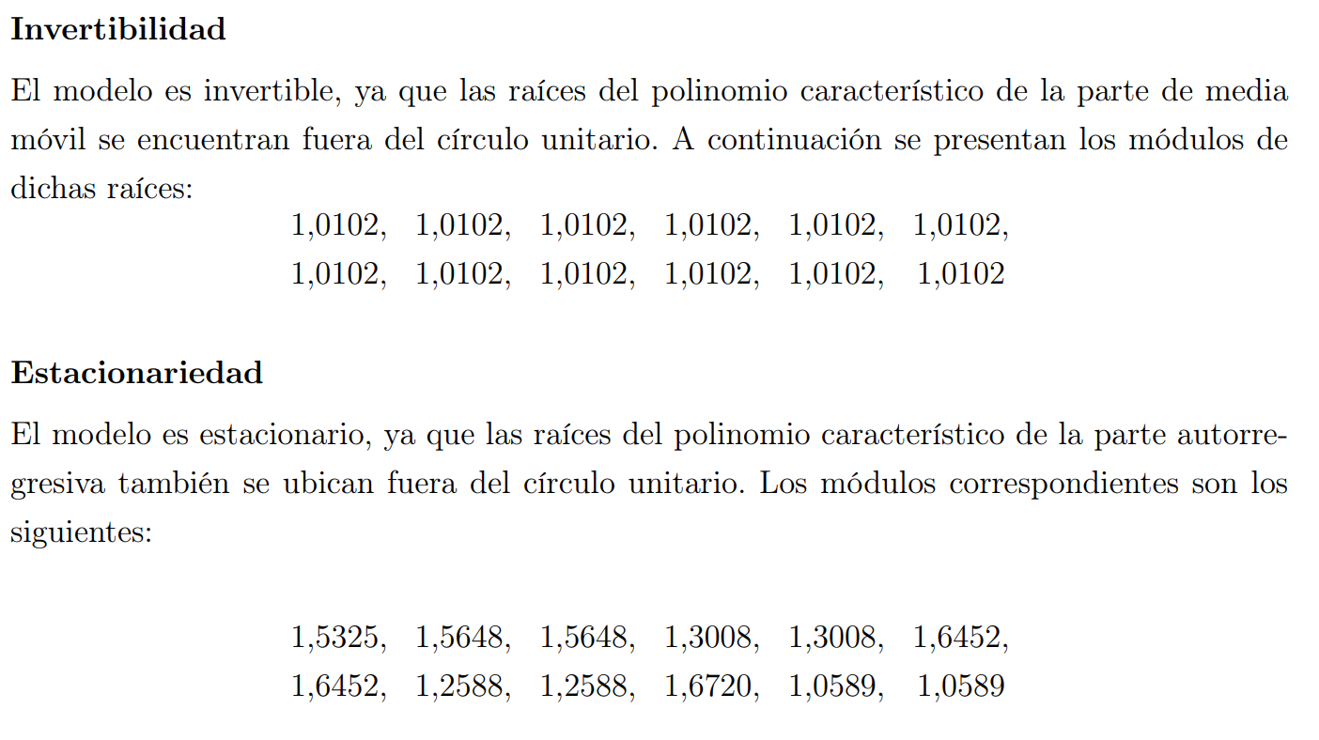
VERIFICACIÓN DE SUPUESTOS

Slide 55
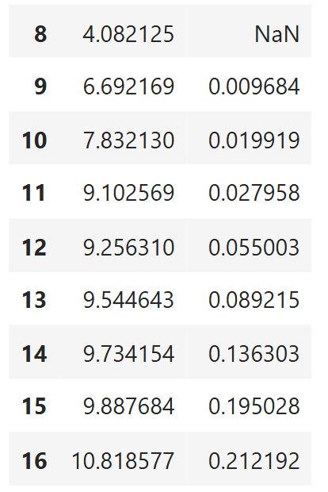
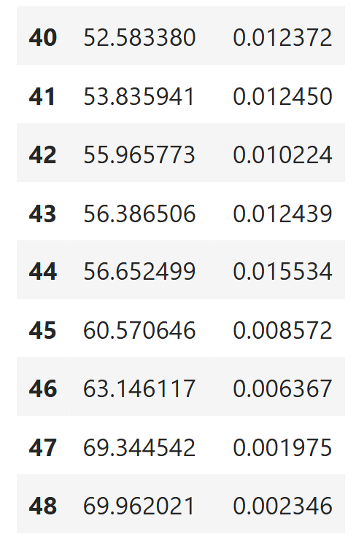
VERIFICACIÓN DE SUPUESTOS

Slide 56
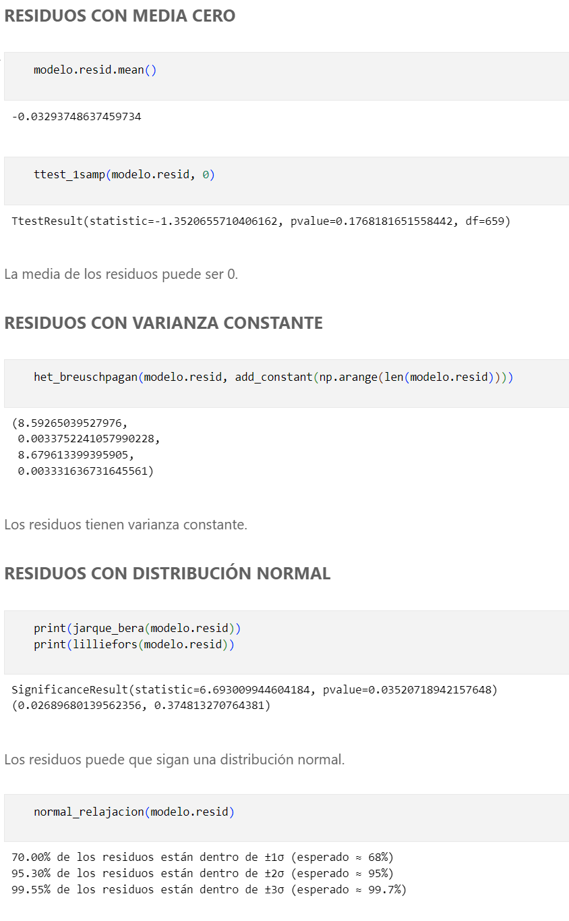
VERIFICACIÓN DE SUPUESTOS

Slide 57
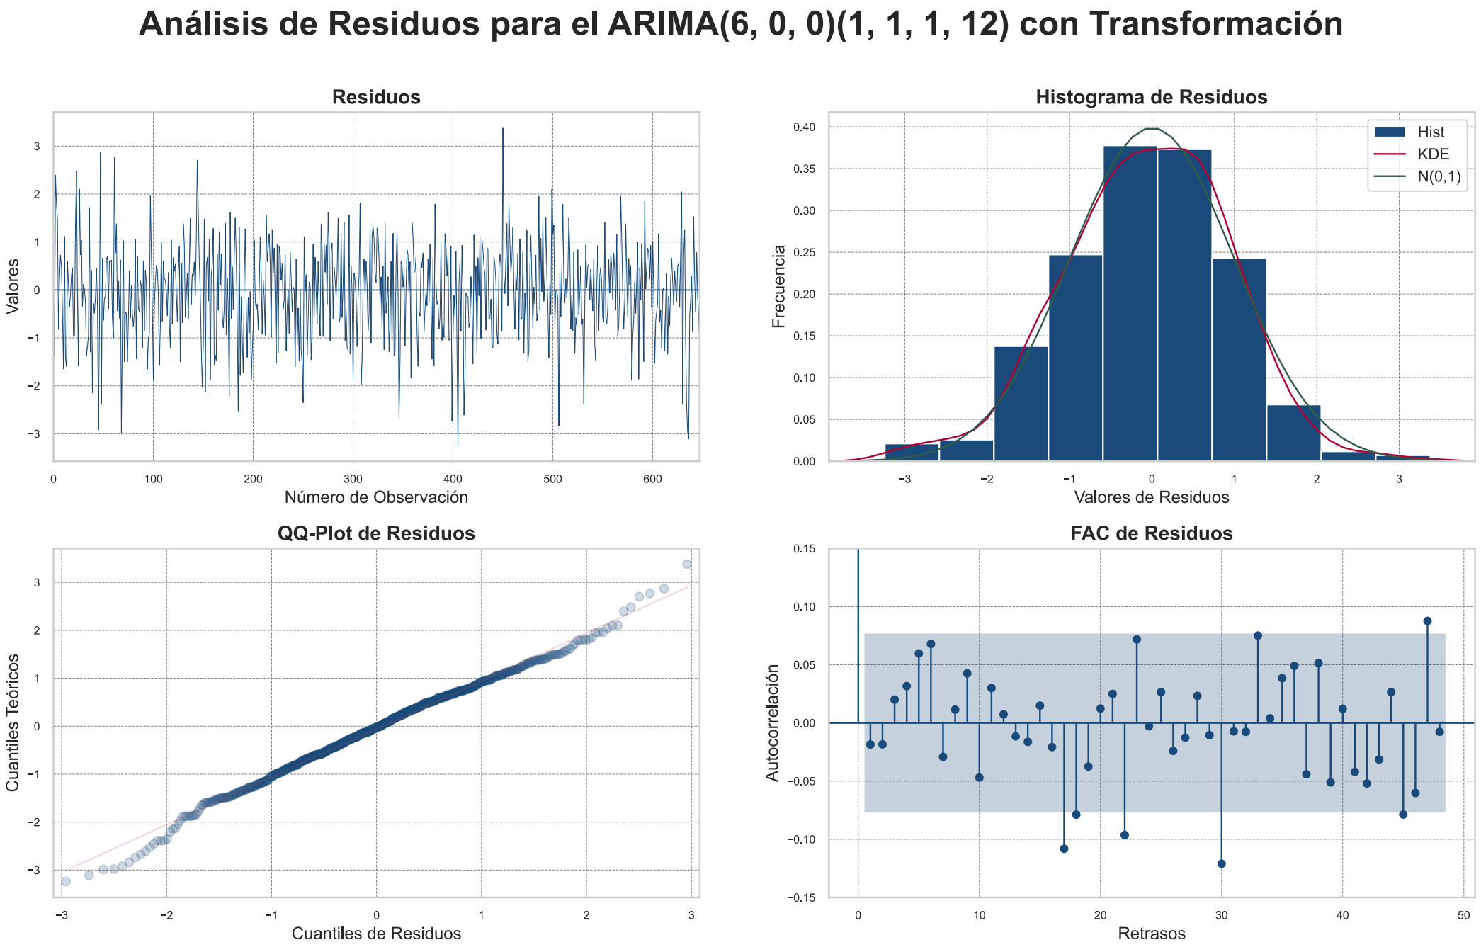
RESIDUOS M5

Slide 58
SELECCIONADOS

Slide 59
SELECCIONADOS
Modelo con AIC más bajo
En los residuos, solo cumple los supuestos de normalidad
El modelo con p-valores más altos en Ljung-Box
Segundo mejor modelo por AIC
Cumple todos los supuestos, menos normalidad

Slide 60
SELECCIONADOS
Modelo con AIC más bajo
En los residuos, solo cumple los supuestos de normalidad
El modelo con p-valores más altos en Ljung-Box
Segundo mejor modelo por AIC
Cumple todos los supuestos, menos normalidad

Slide 61
PRÓNOSTICOS

Slide 62
MODELO DE SERIE TRANSFORMADA VS MODELO DE SERIE SIN TRANSFORMAR

Slide 63
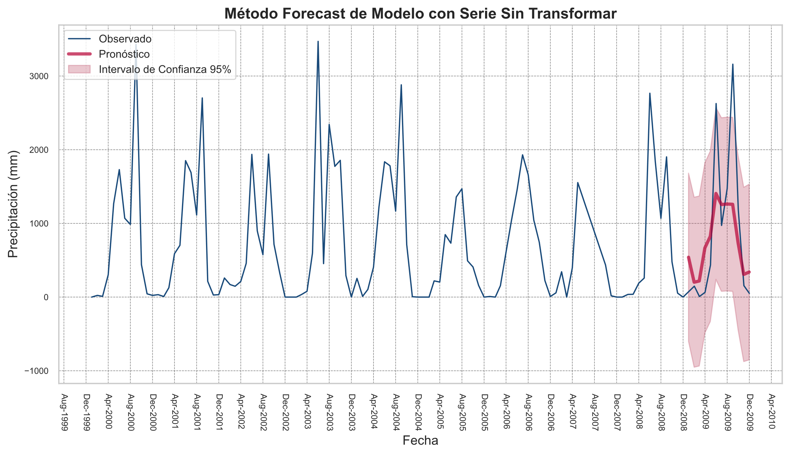
SIN TRANSFORMAR

Slide 64

TRANSFORMADO

Slide 65

COMPARACIÓN

Slide 66
MÉTODO FORECAST VS PRONÓSTICO ÓPTIMO

Slide 67


Slide 68


Slide 69


Slide 70


Slide 71


Slide 72


Slide 73


Slide 74


Slide 75


Slide 76

PRONÓSTICO ÓPTIMO

Slide 77
MÉTODO FORECAST

Slide 78

COMPARACIÓN

Slide 79

COMPARACIÓN

Slide 80
ACTUALIZACÓN DE PRONÓSTICO

Slide 81

MÉTODO FORECAST

Slide 82

ACTUALIZACIÓN DE PRONÓSTICO

Slide 83

COMPARACIÓN

Slide 84

COMPARACIÓN

Slide 85
GRACIAS

